Slide 1



Global Azure Bootcamp & Dynamics 365 Saturday Ciudad de México

Slide 2









Gracias a nuestros sponsors globales

Slide 3





Gracias a nuestros sponsors locales

Slide 4

WorkShop
Aplicaciones Prácticas con CosmosDB y Azure Functions
MSc. Hassan Arteaga Rodríguez
.NET Senior Developer
MYSUITE SERVICES SA DE CV
http://www.mysuitemex.com
MVP Dave Rendon
MVP Saturnino Pimentel
@HassanArteaga @SaturPimentel @DaveRndn

Slide 5
Agenda
Recursos.
Creación de una cuenta de CosmosDB.
Creación de una cuenta de Almacenamiento (Storage Account).
Creación de una Aplicación de Azure Functions.
Generar Logs de Ejemplo.
Modelando mis Datos.
Fuente de Cambios (Change Feed) en CosmosDB.
Otros Escenarios.

Slide 6

Recursos
https://github.com/hassanarteaga/GlobalAzureBootCamp2019

Slide 7
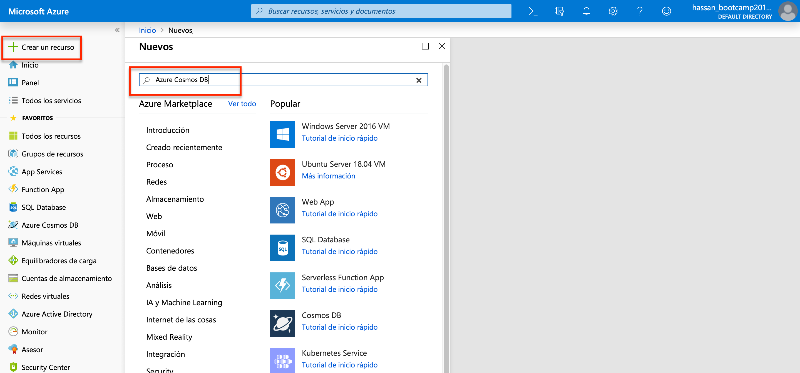
Creación de una cuenta de CosmosDB.

Slide 8
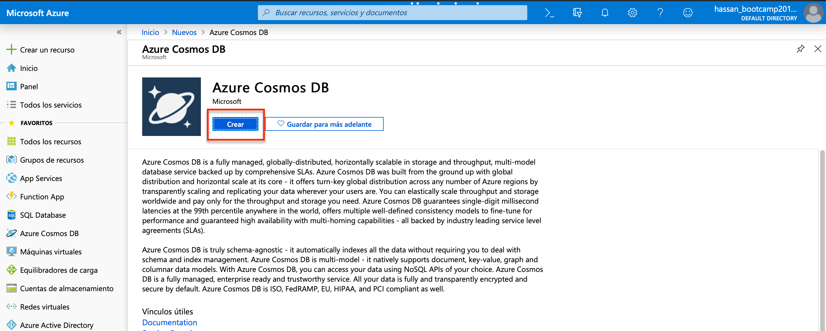
Creación de una cuenta de CosmosDB.

Slide 9
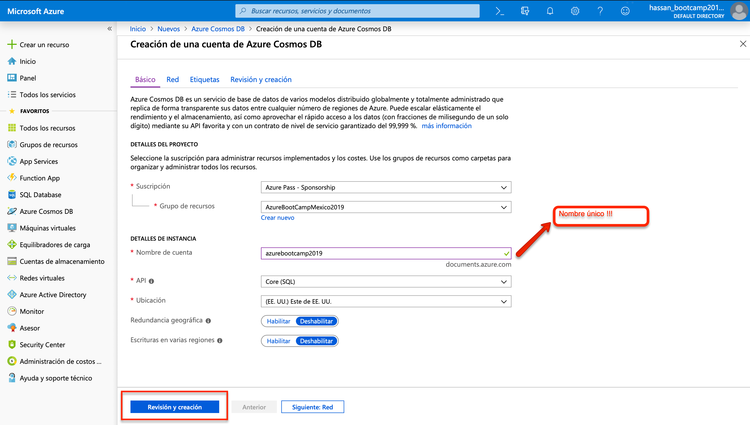
Creación de una cuenta de CosmosDB.

Slide 10
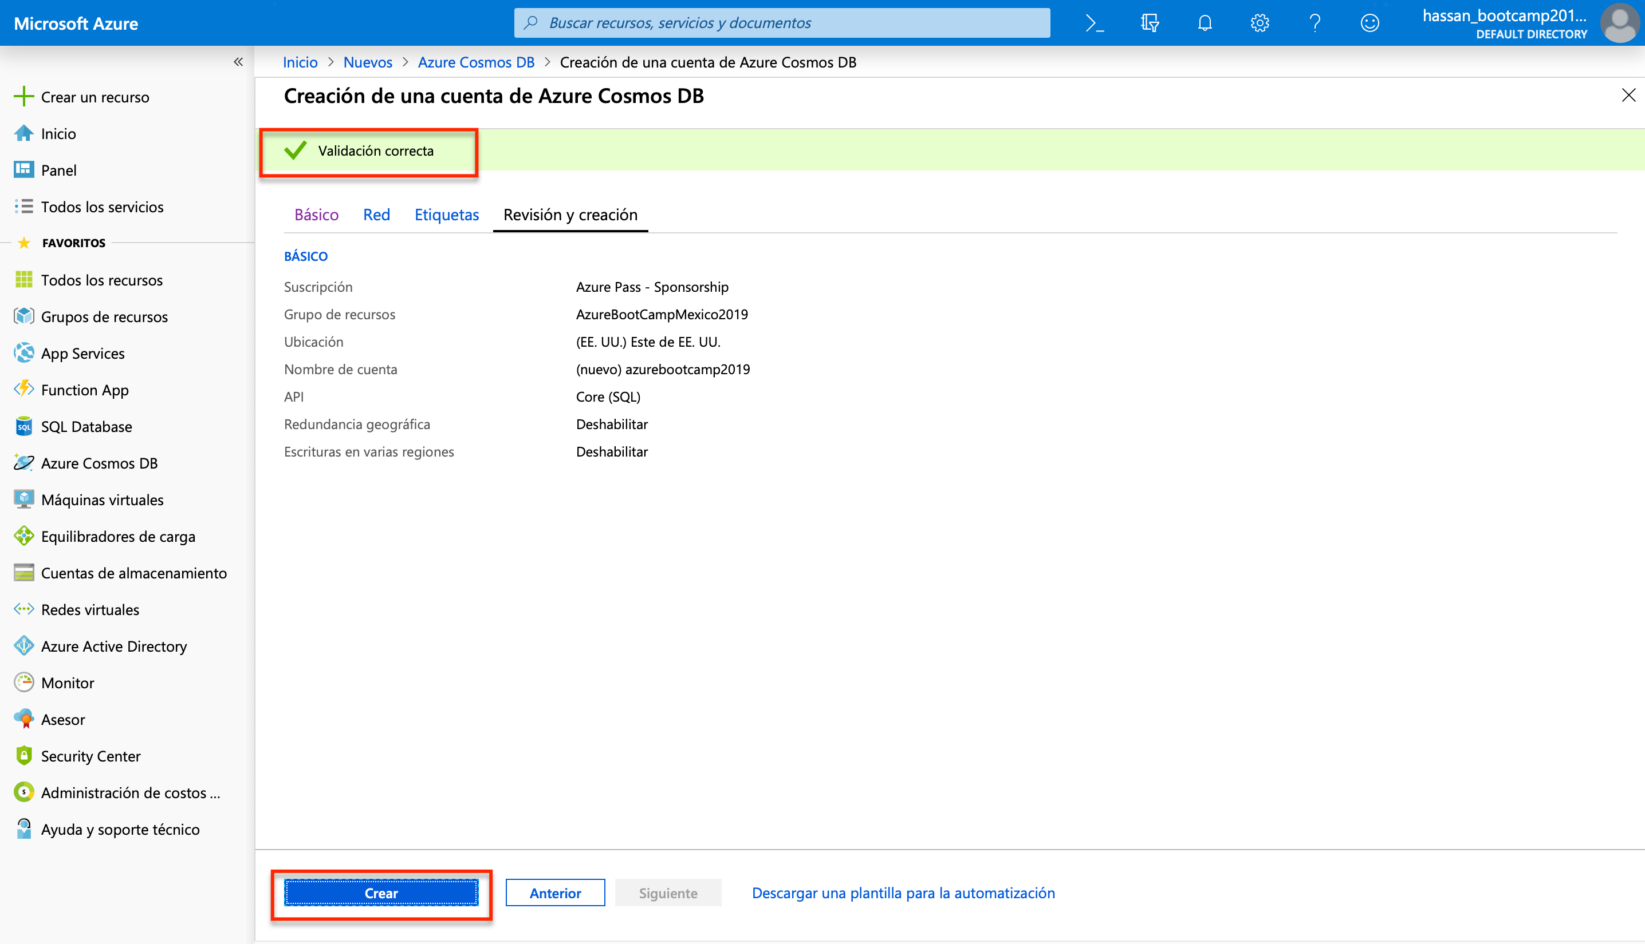
Creación de una cuenta de CosmosDB.

Slide 11
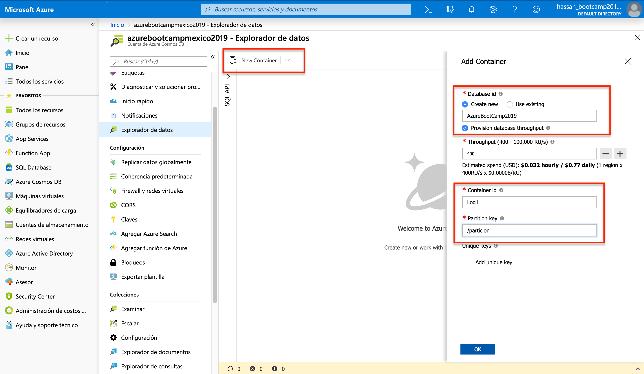
Creación de una cuenta de CosmosDB.

Slide 12
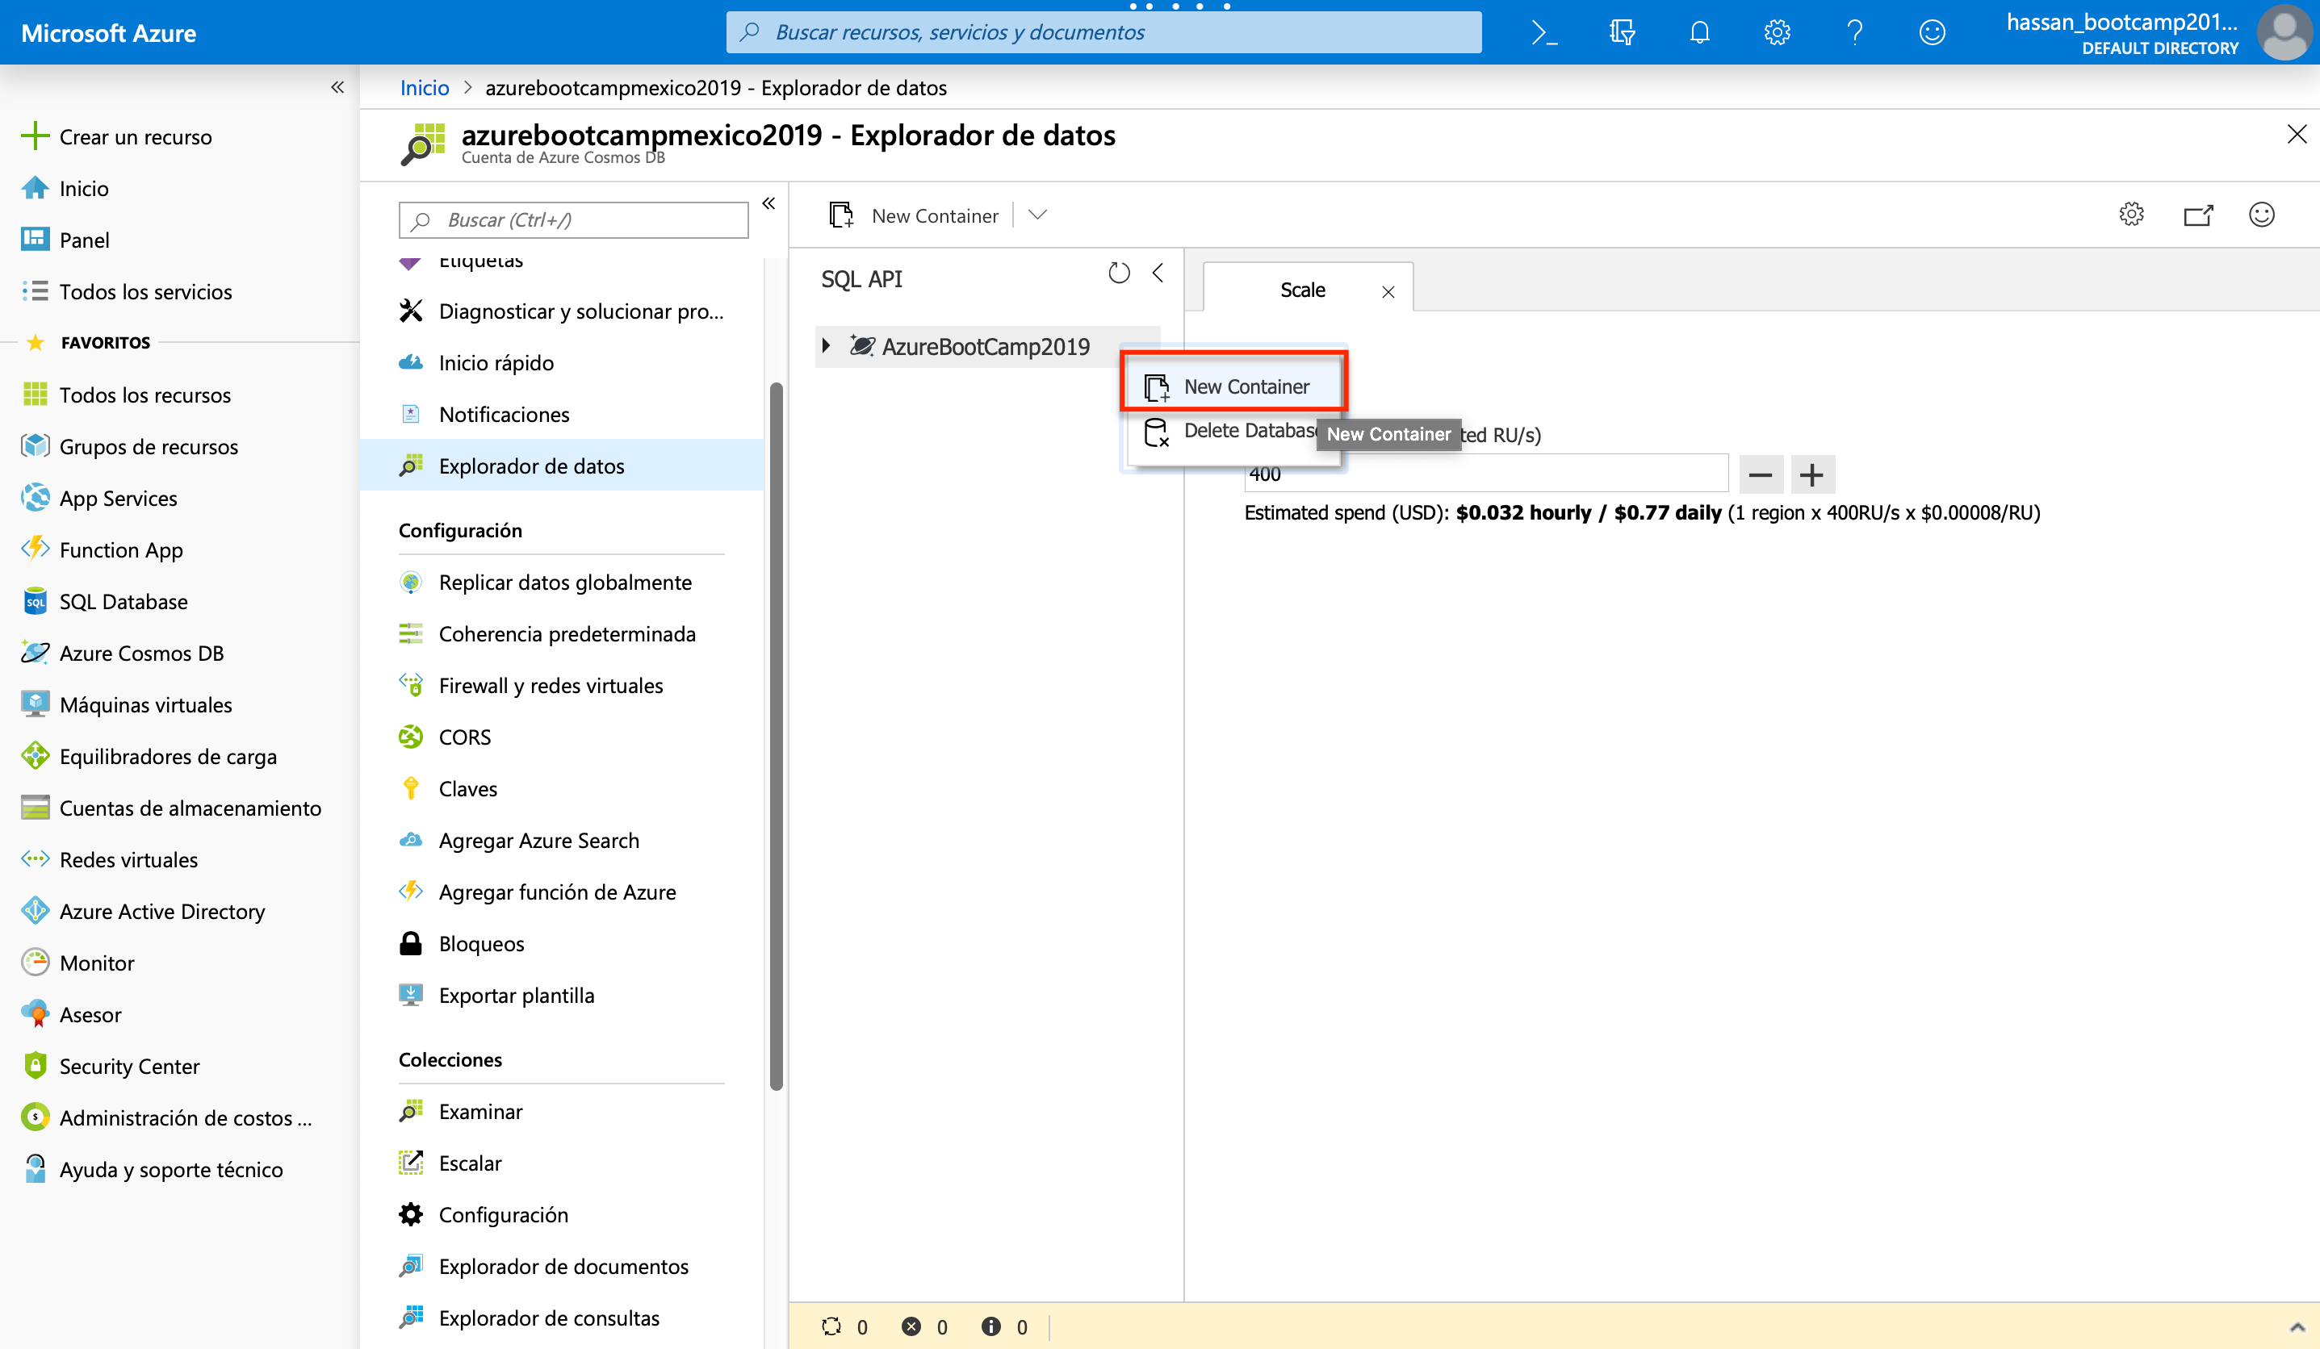
Creación de una cuenta de CosmosDB.

Slide 13
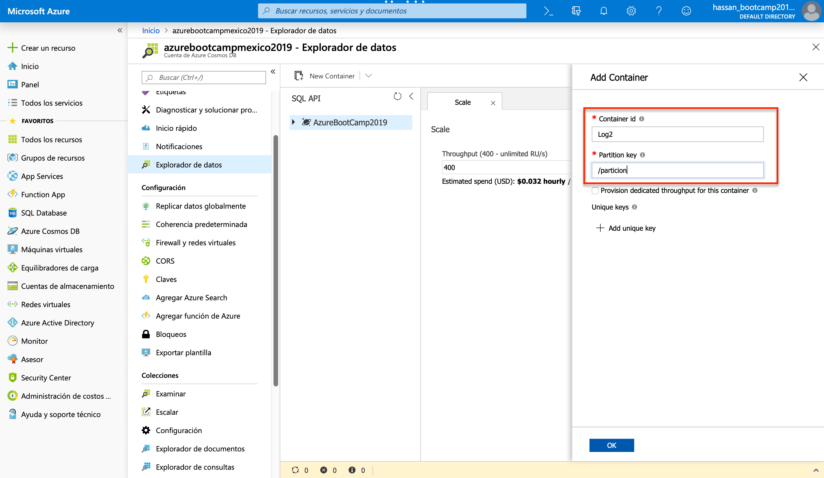
Creación de una cuenta de CosmosDB.

Slide 14
Creación de una cuenta de CosmosDB.

Slide 15
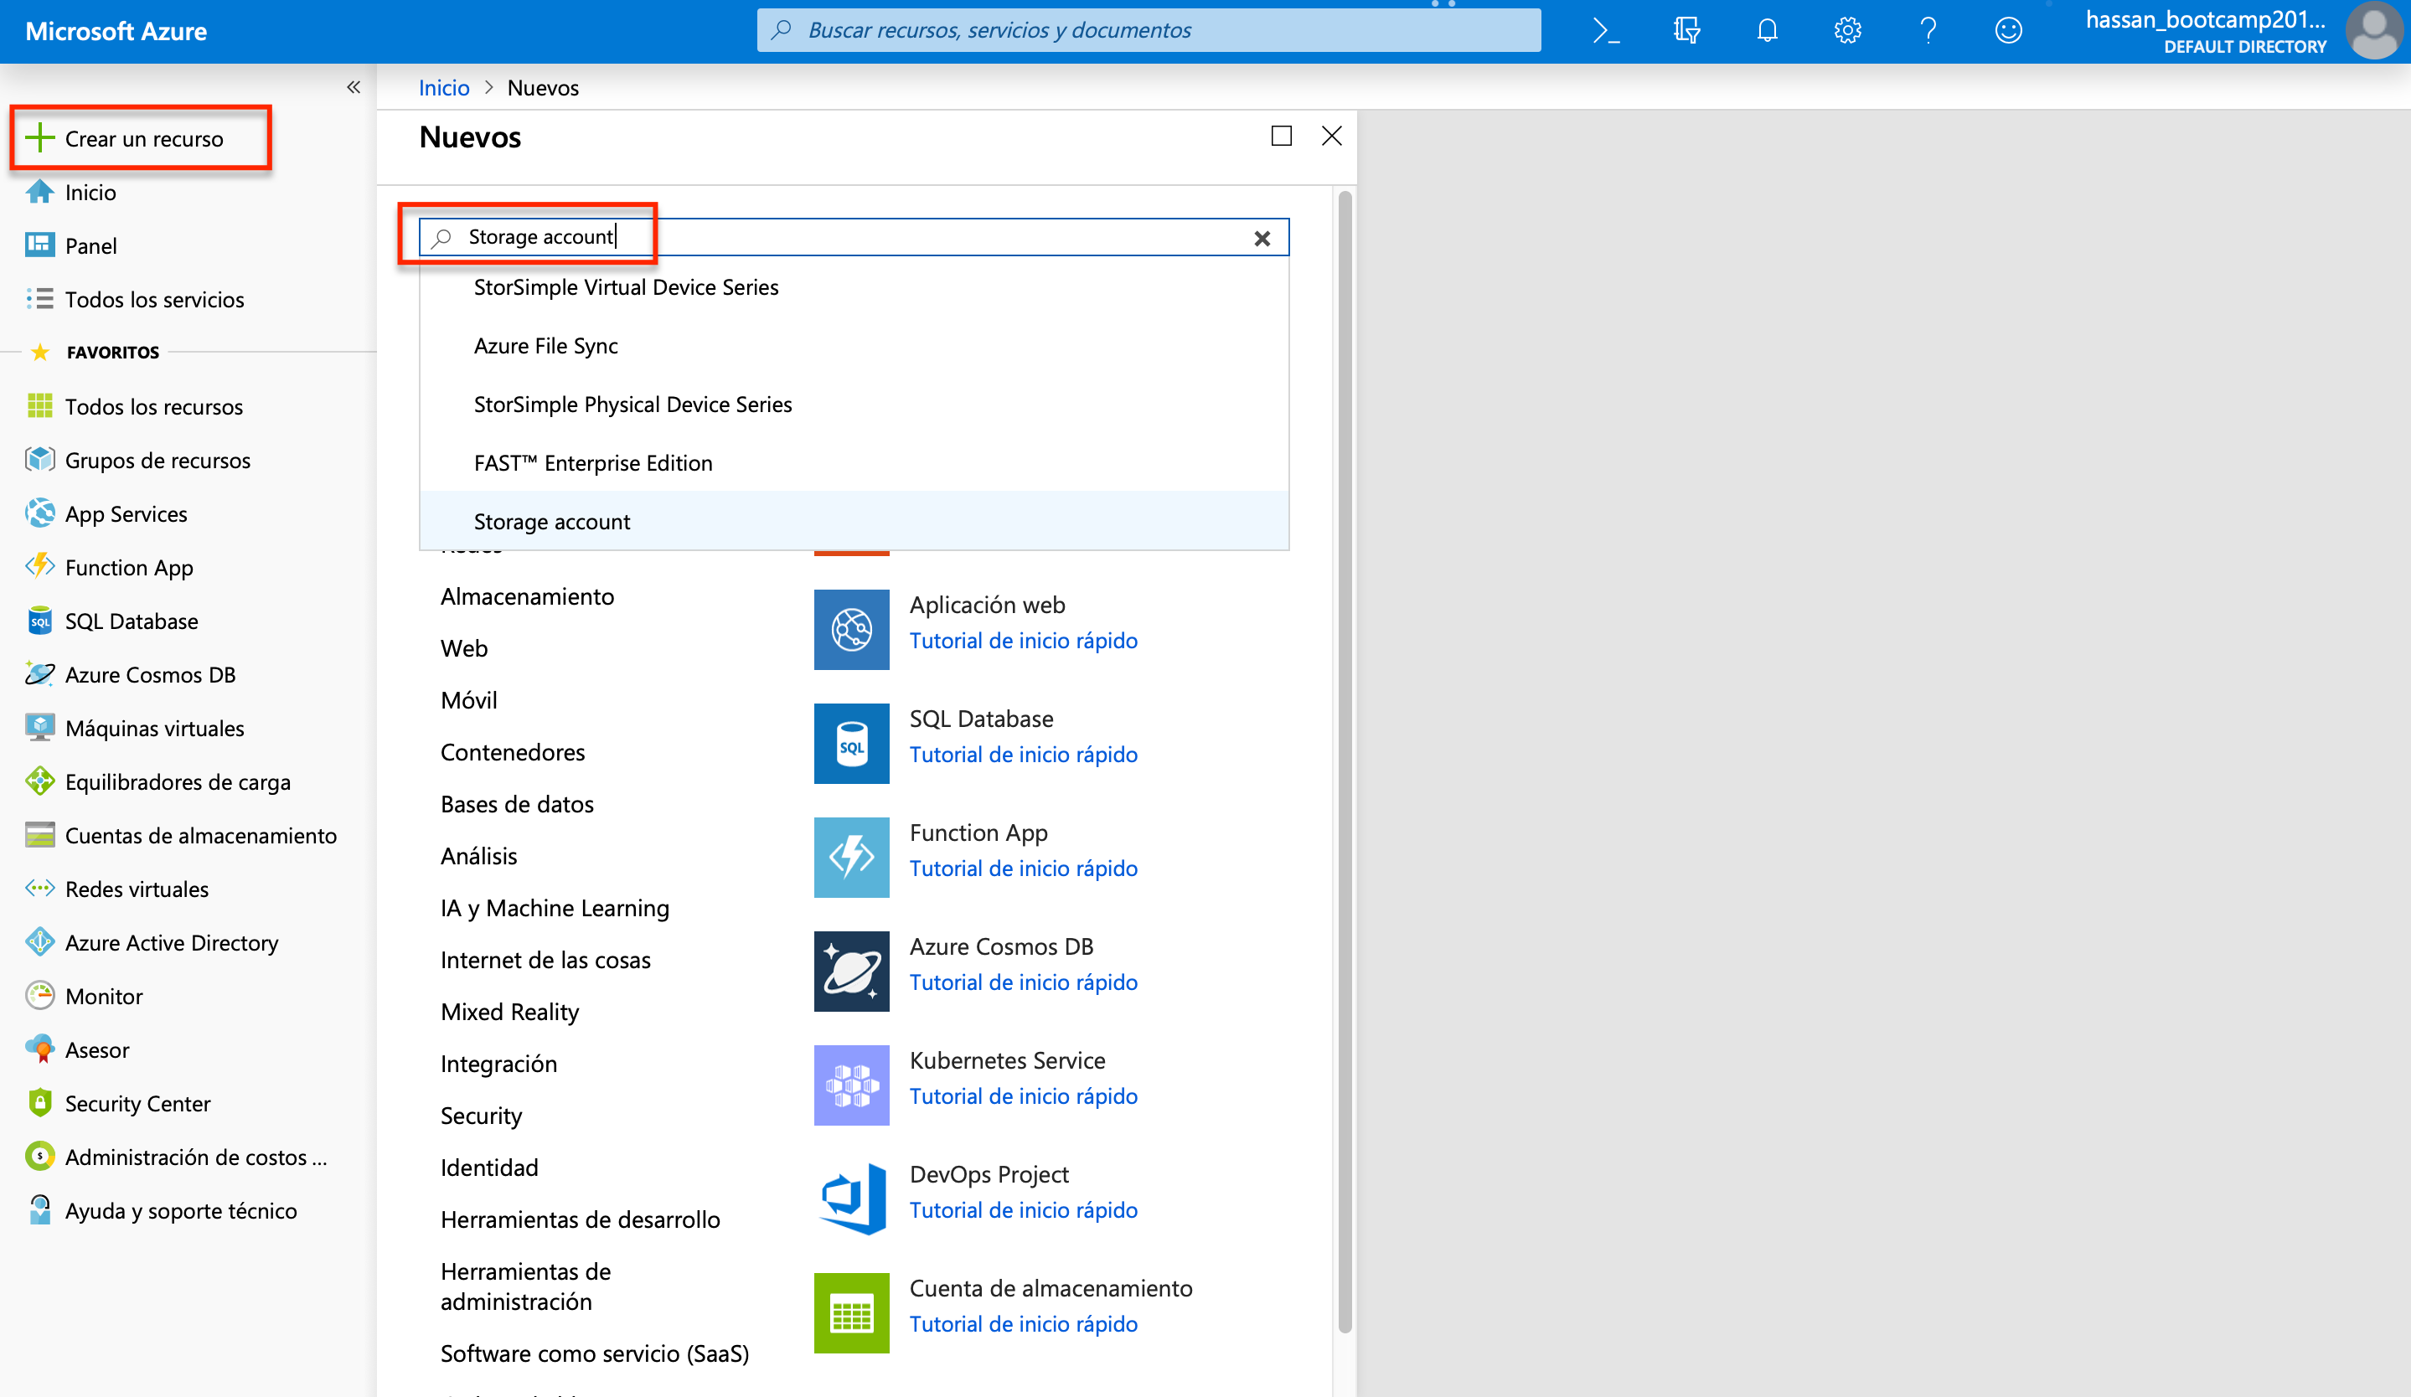
Creación de una cuenta de Almacenamiento.

Slide 16
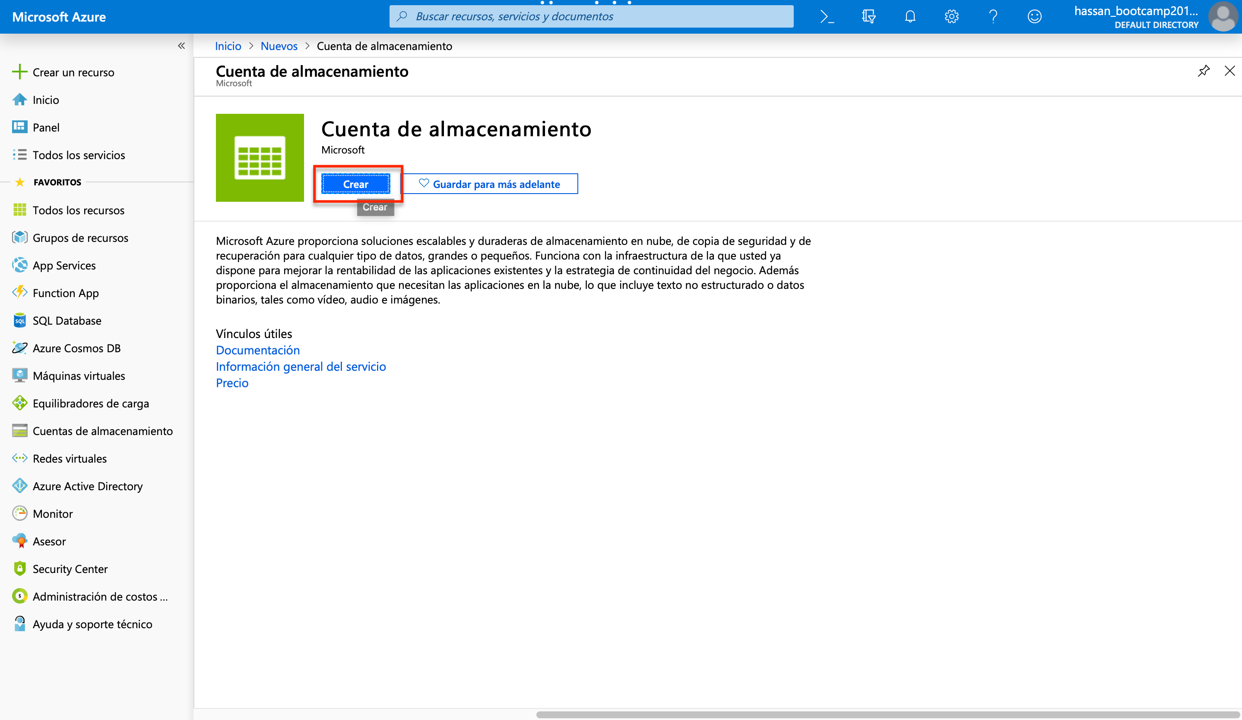
Creación de una cuenta de Almacenamiento.

Slide 17
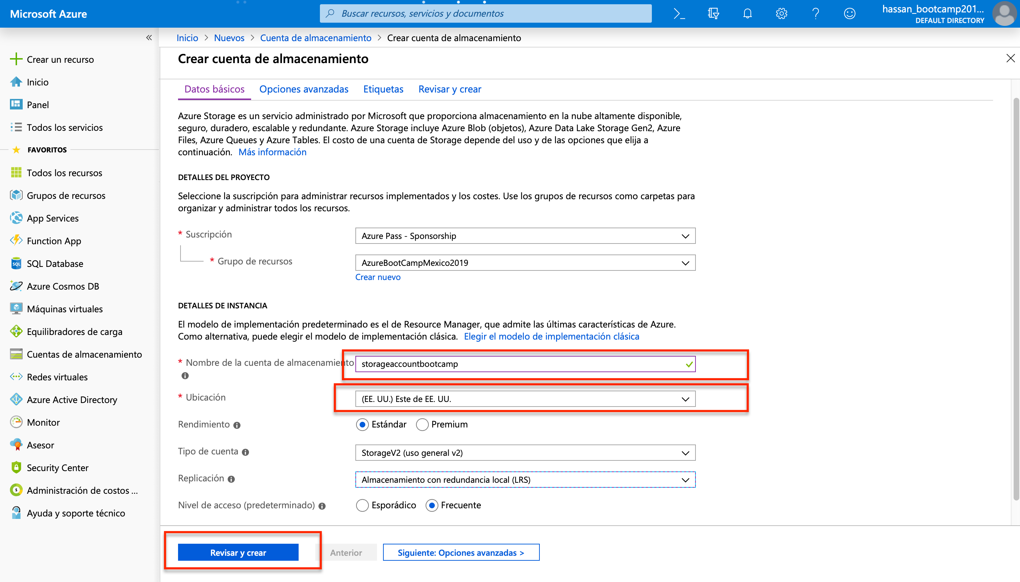
Creación de una cuenta de Almacenamiento.

Slide 18
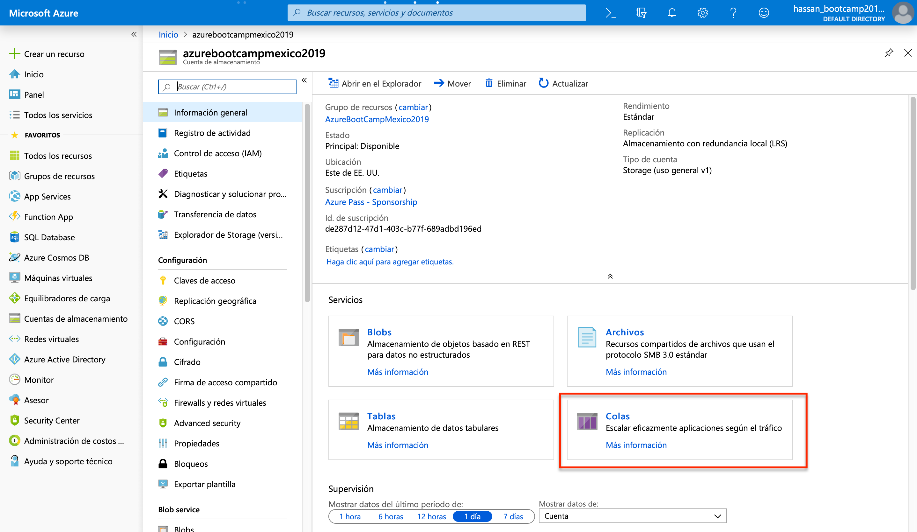
Creación de una cuenta de Almacenamiento.

Slide 19
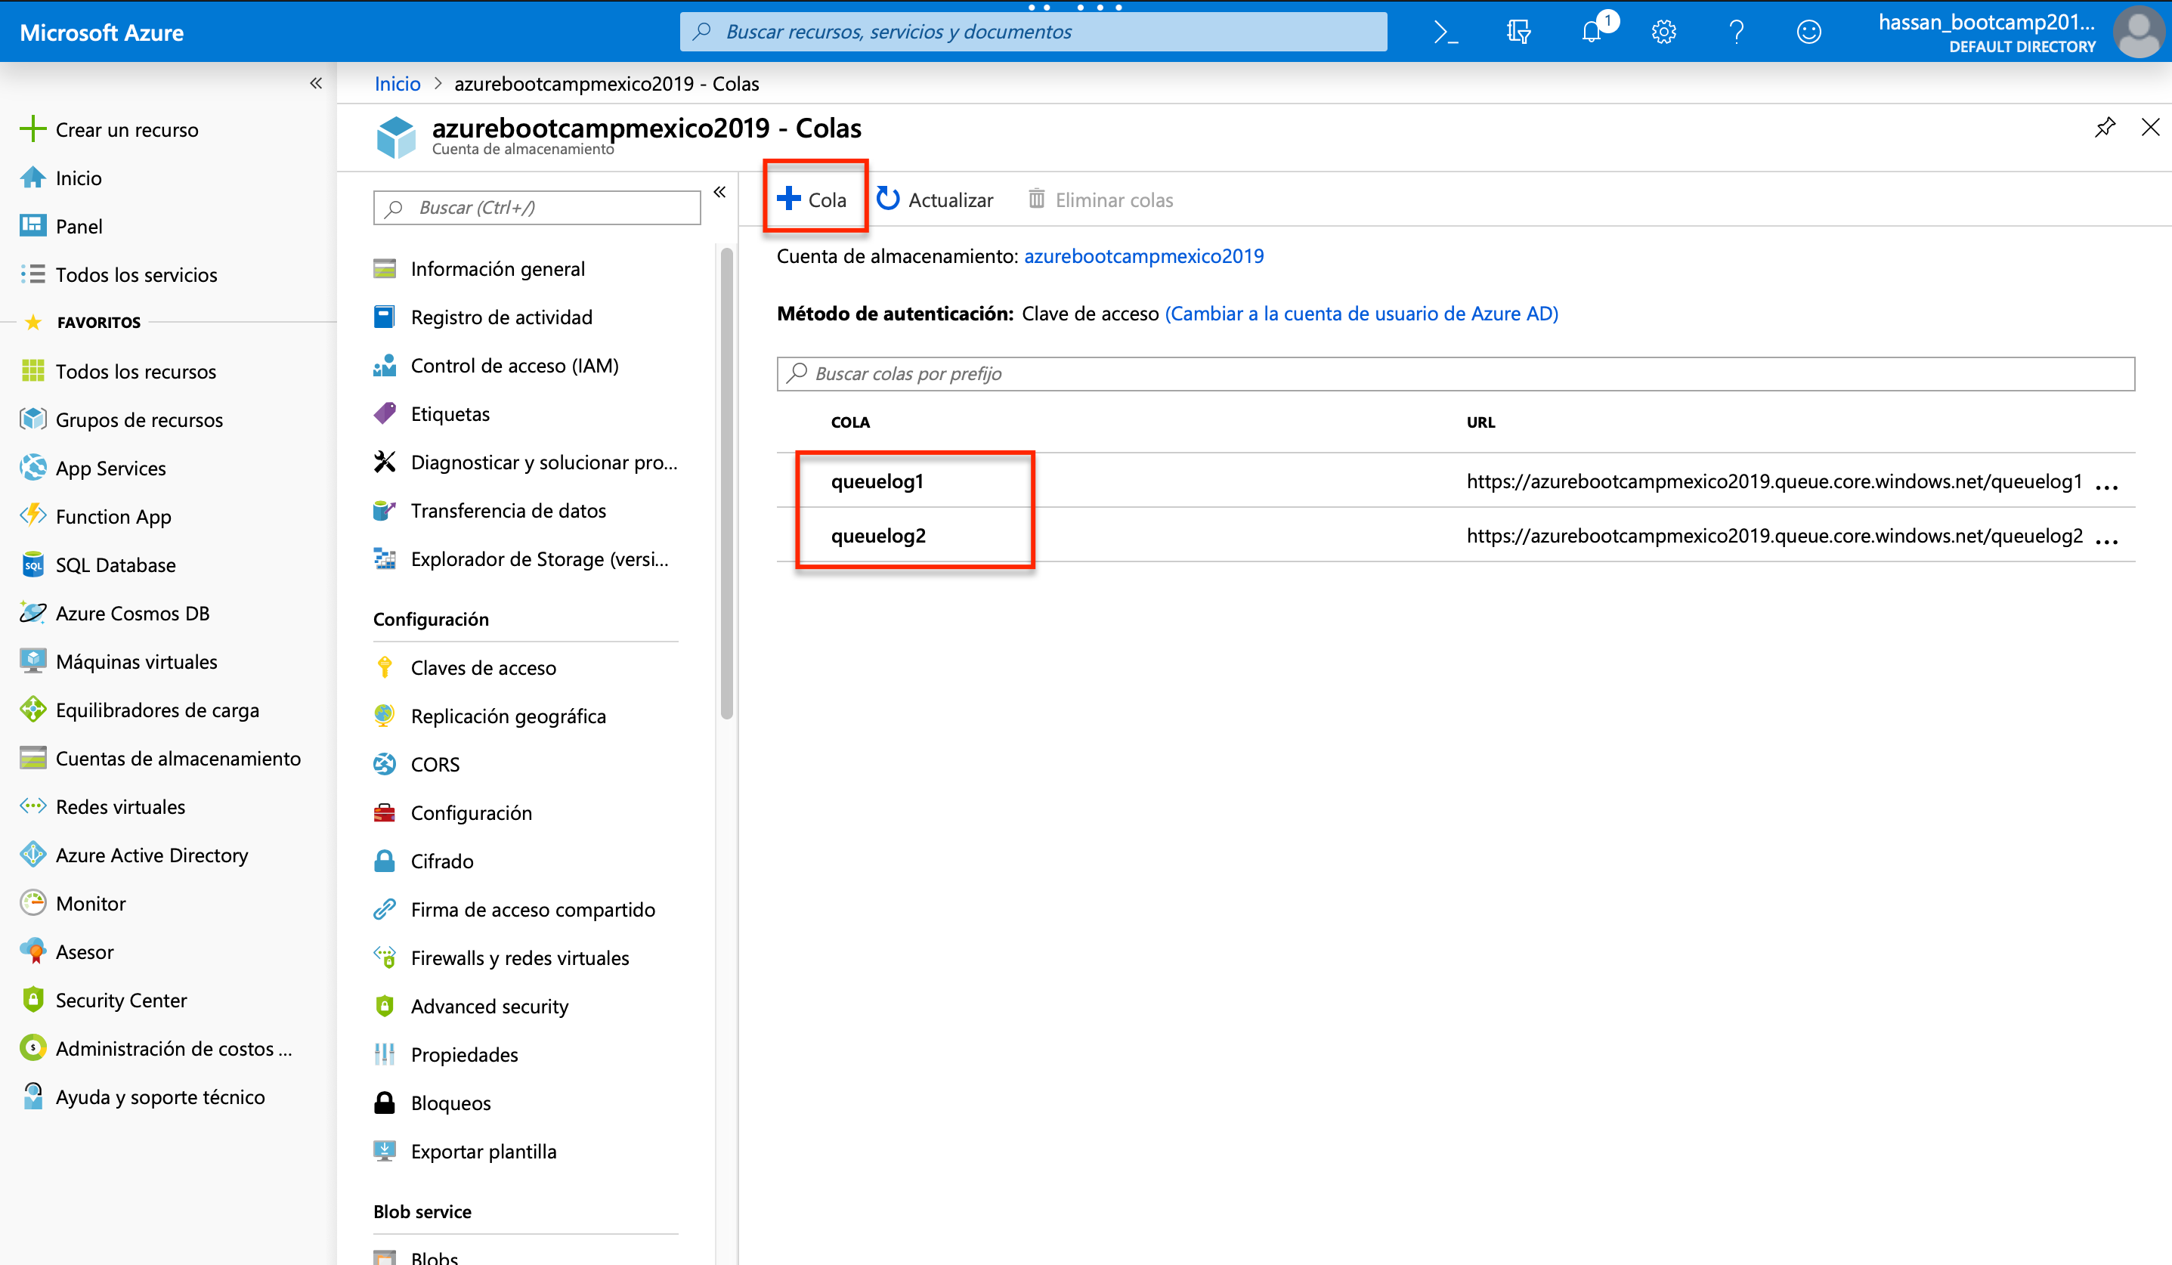
Creación de una cuenta de Almacenamiento.

Slide 20
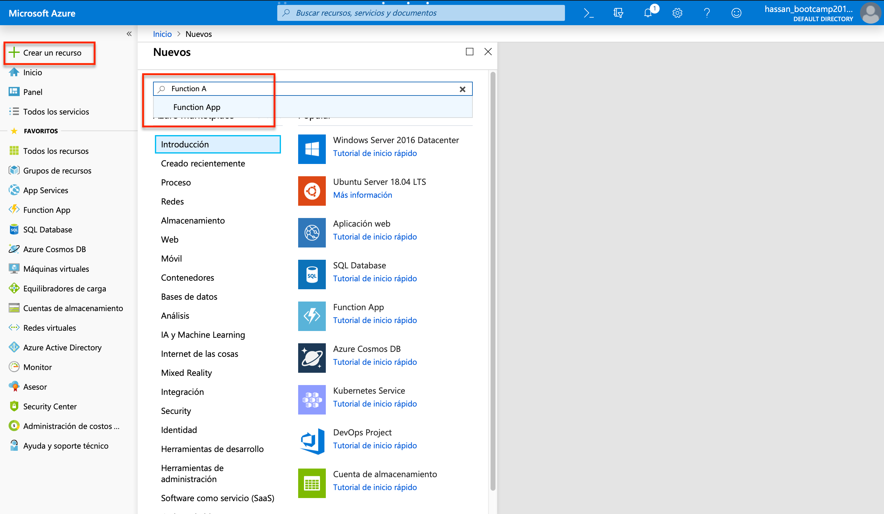
Creación de una Aplicación de Azure Functions.

Slide 21
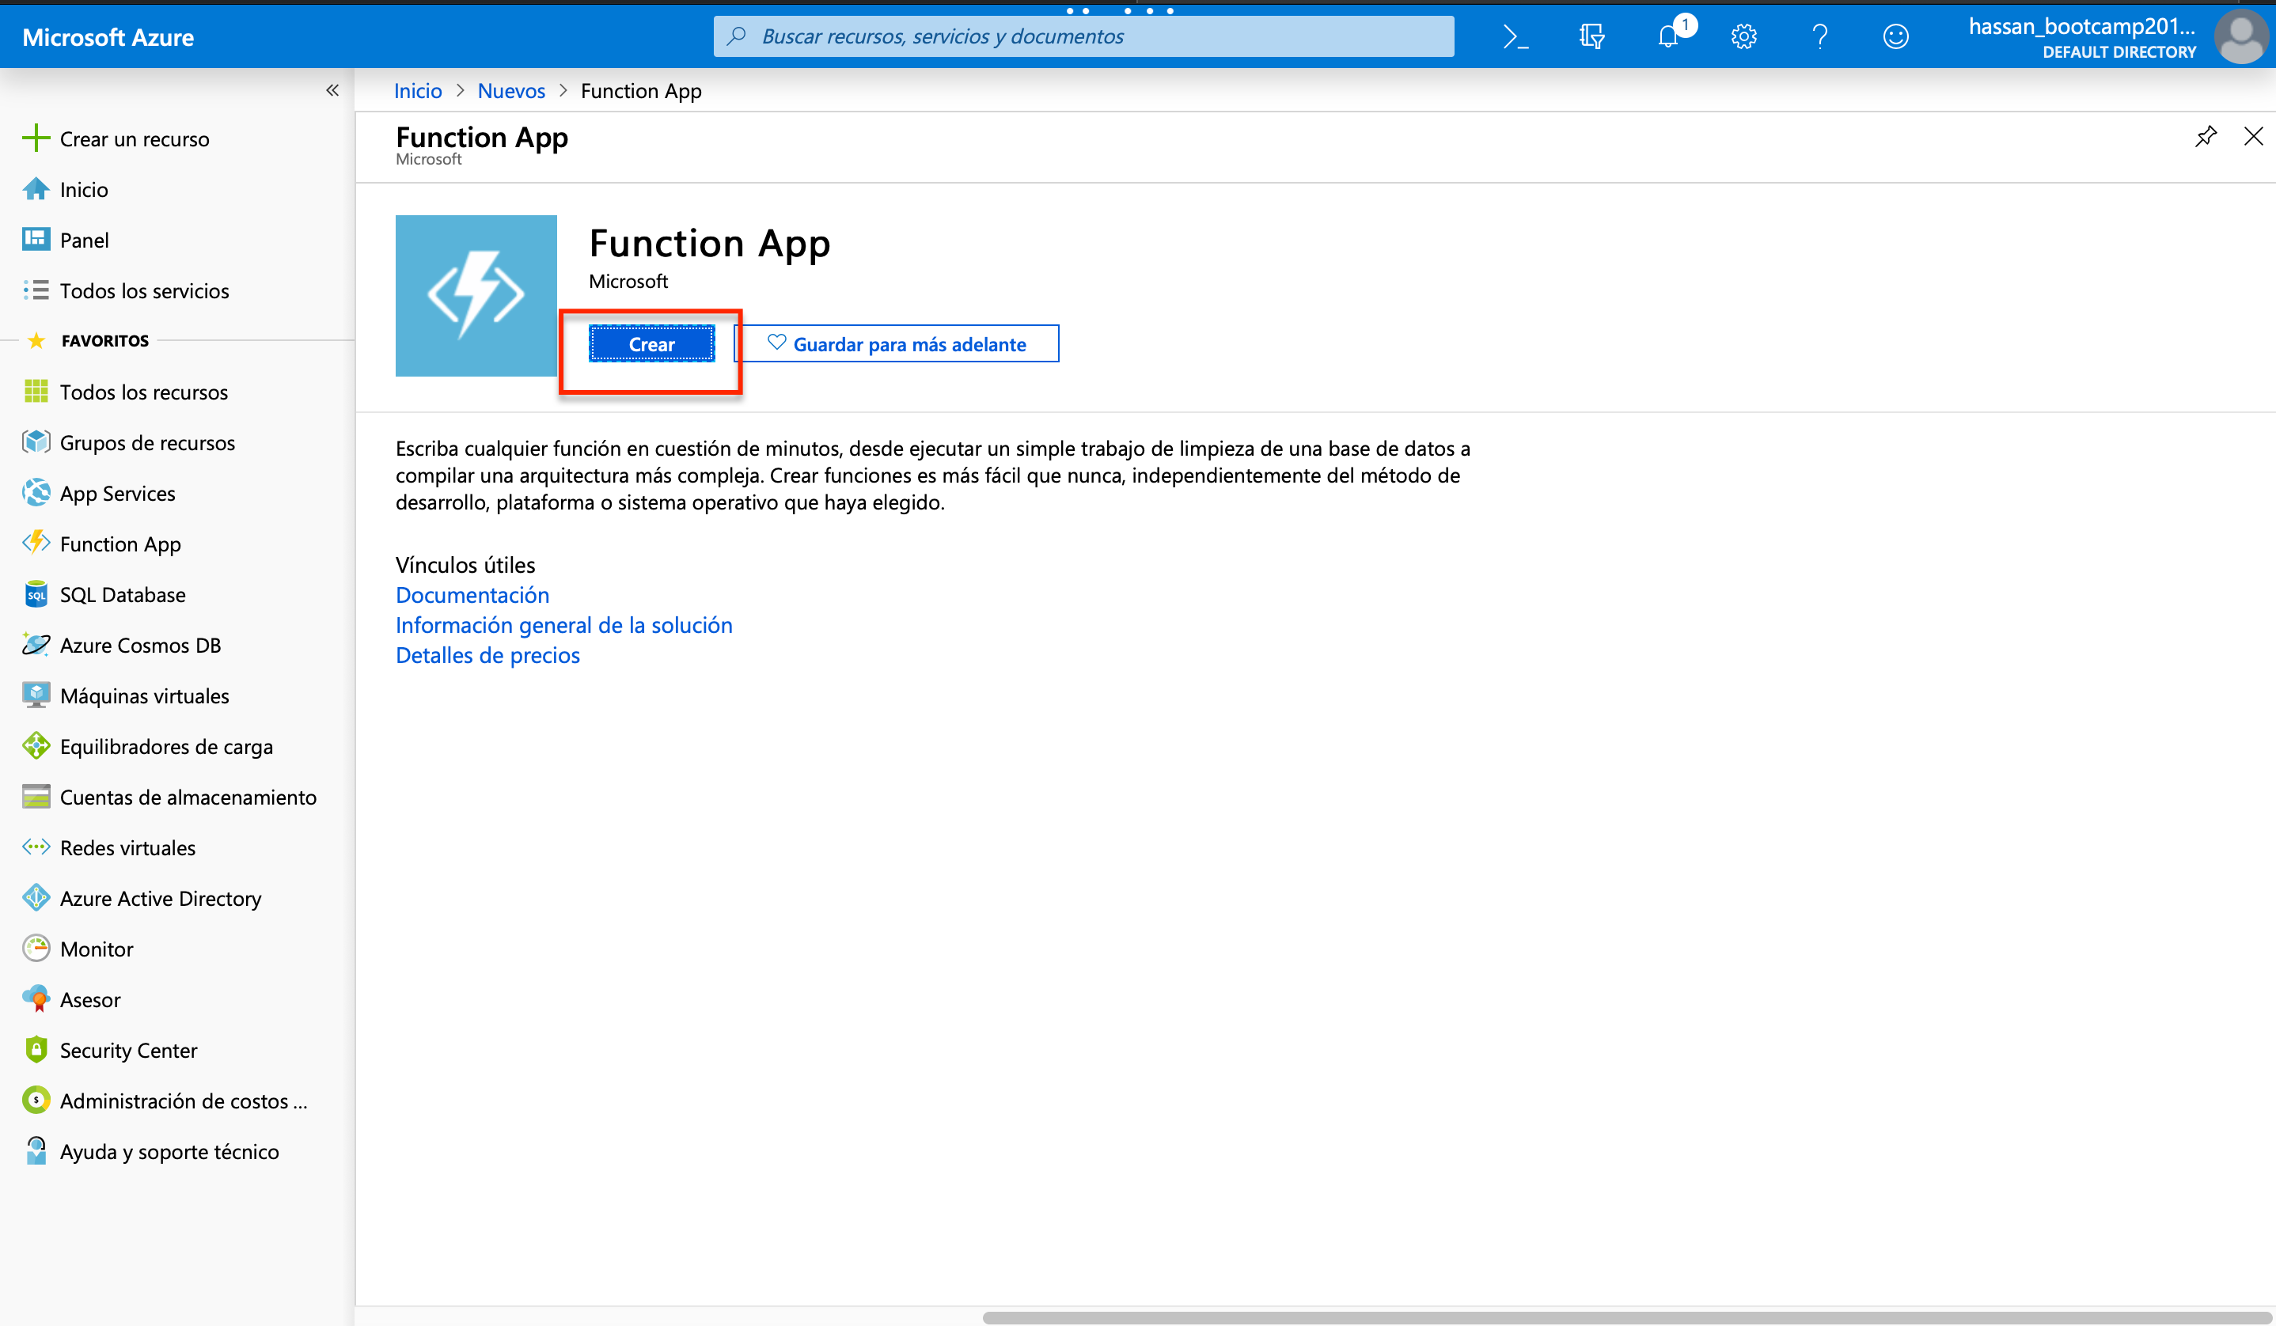
Creación de una Aplicación de Azure Functions.

Slide 22
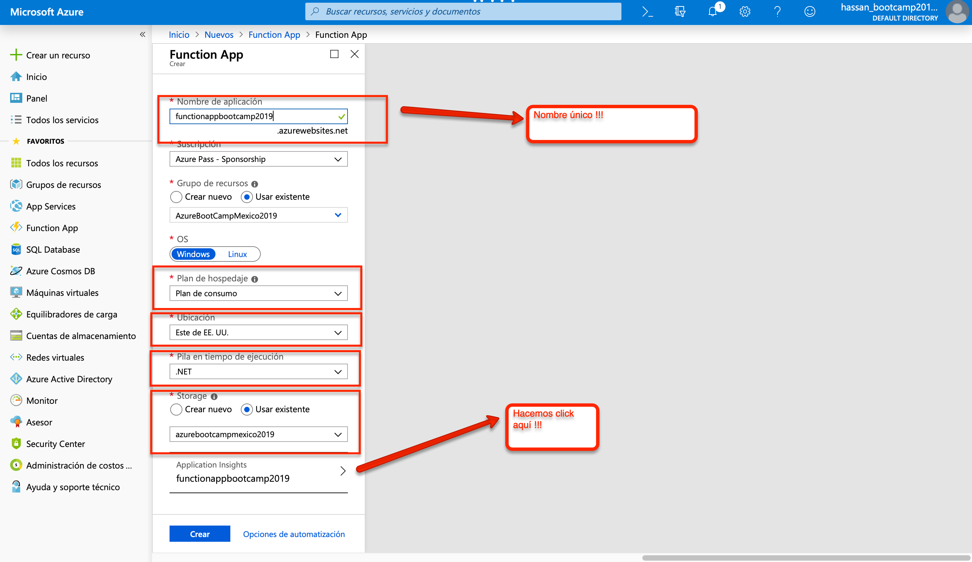
Creación de una Aplicación de Azure Functions.

Slide 23
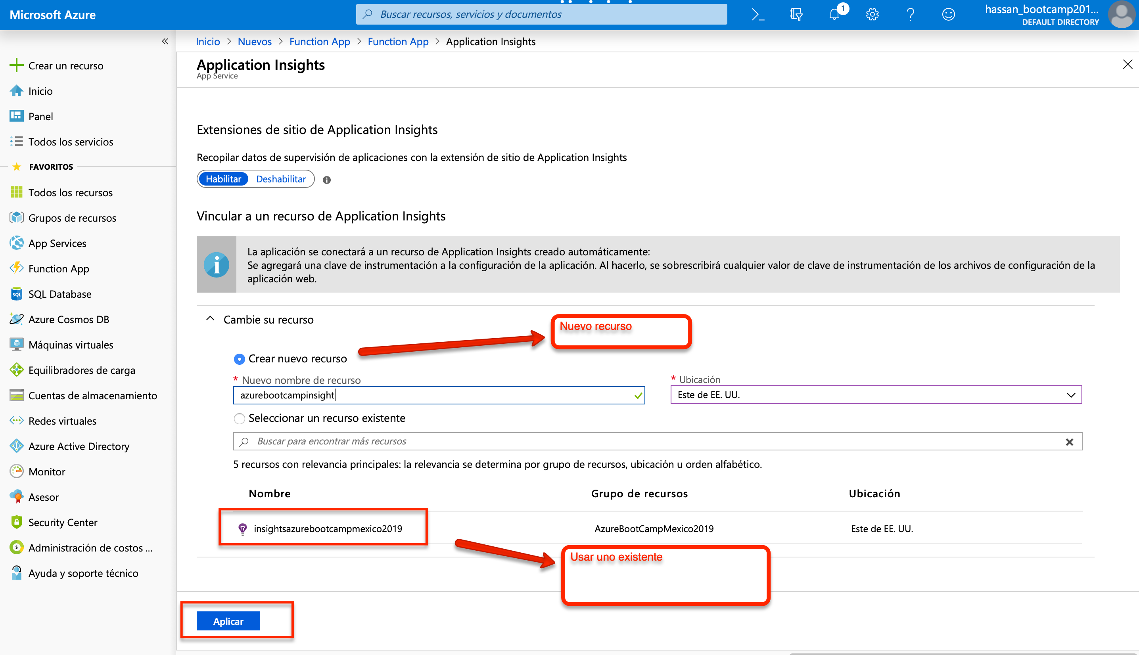
Creación de una Aplicación de Azure Functions.

Slide 24
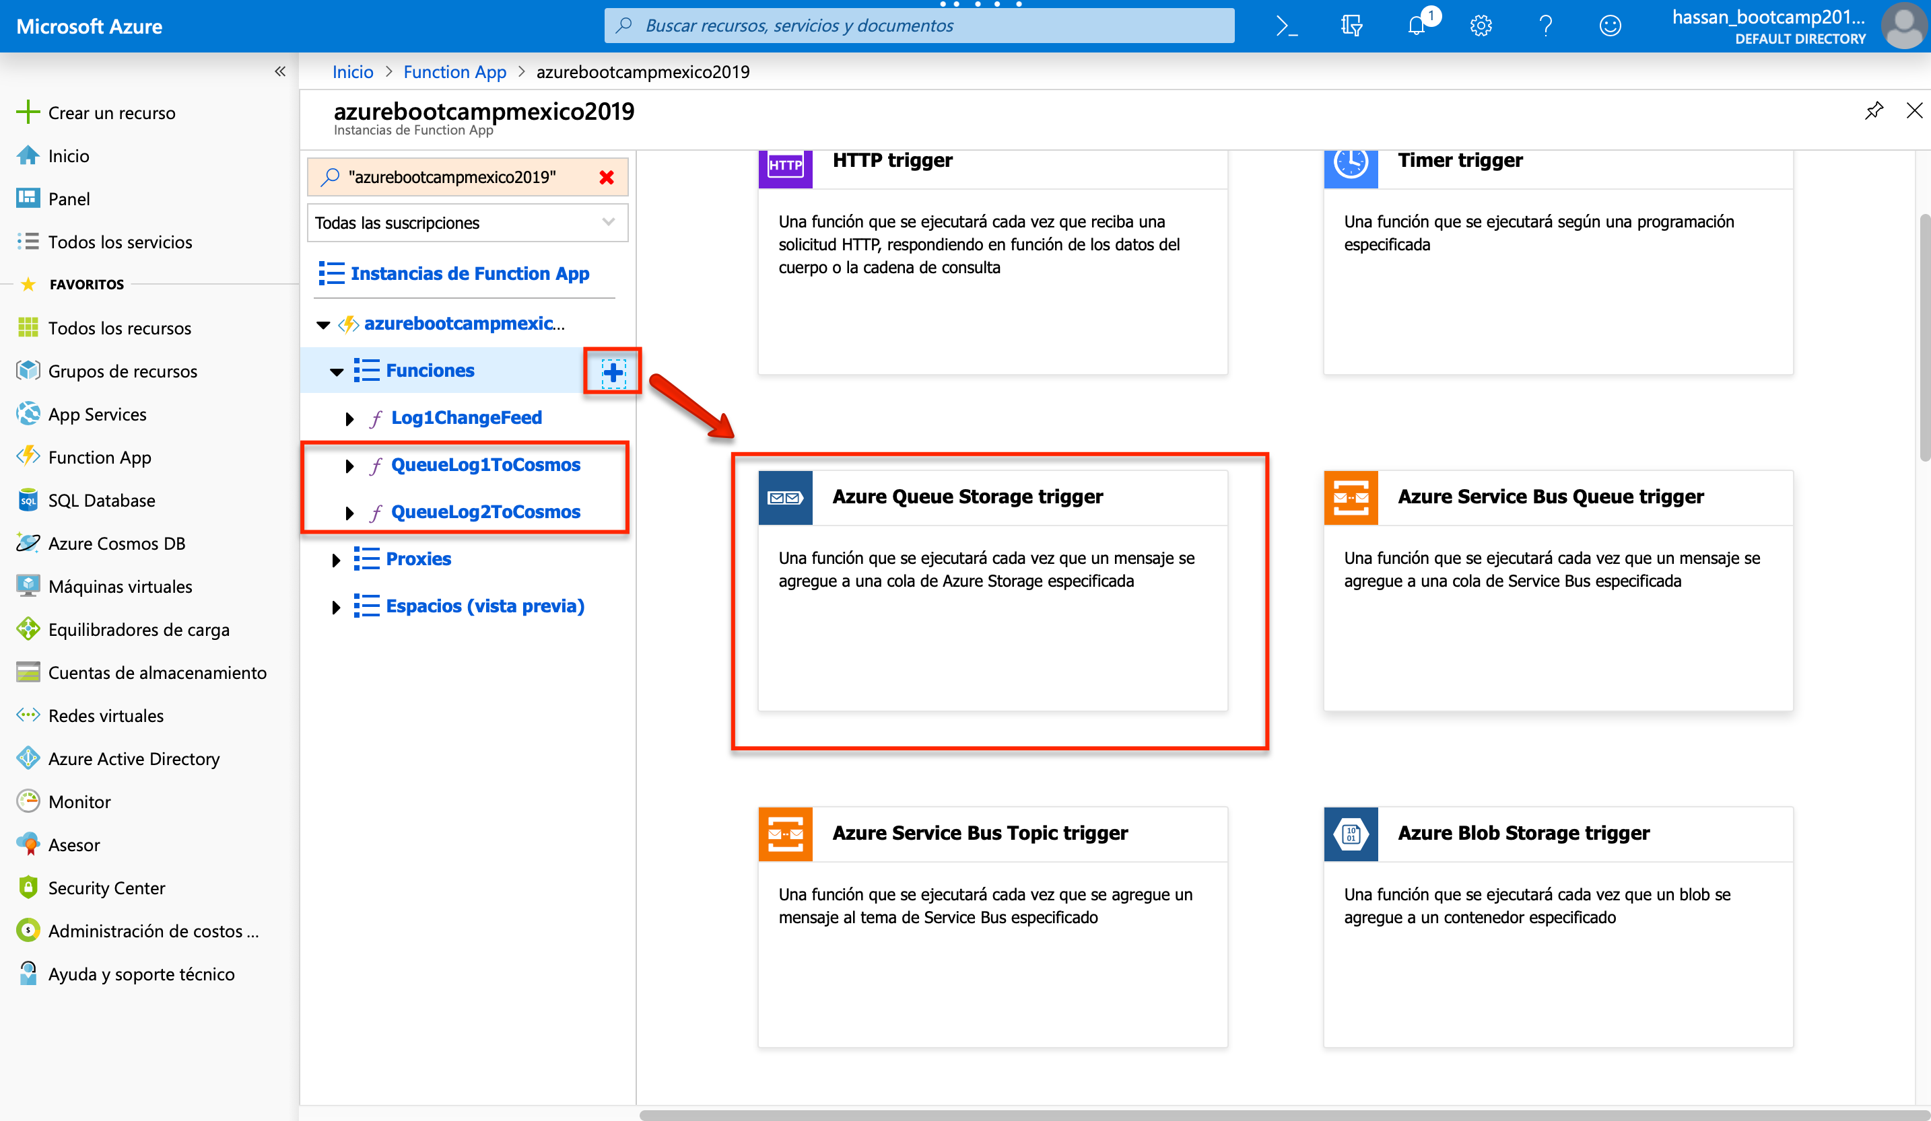
Creación de una Aplicación de Azure Functions.

Slide 25
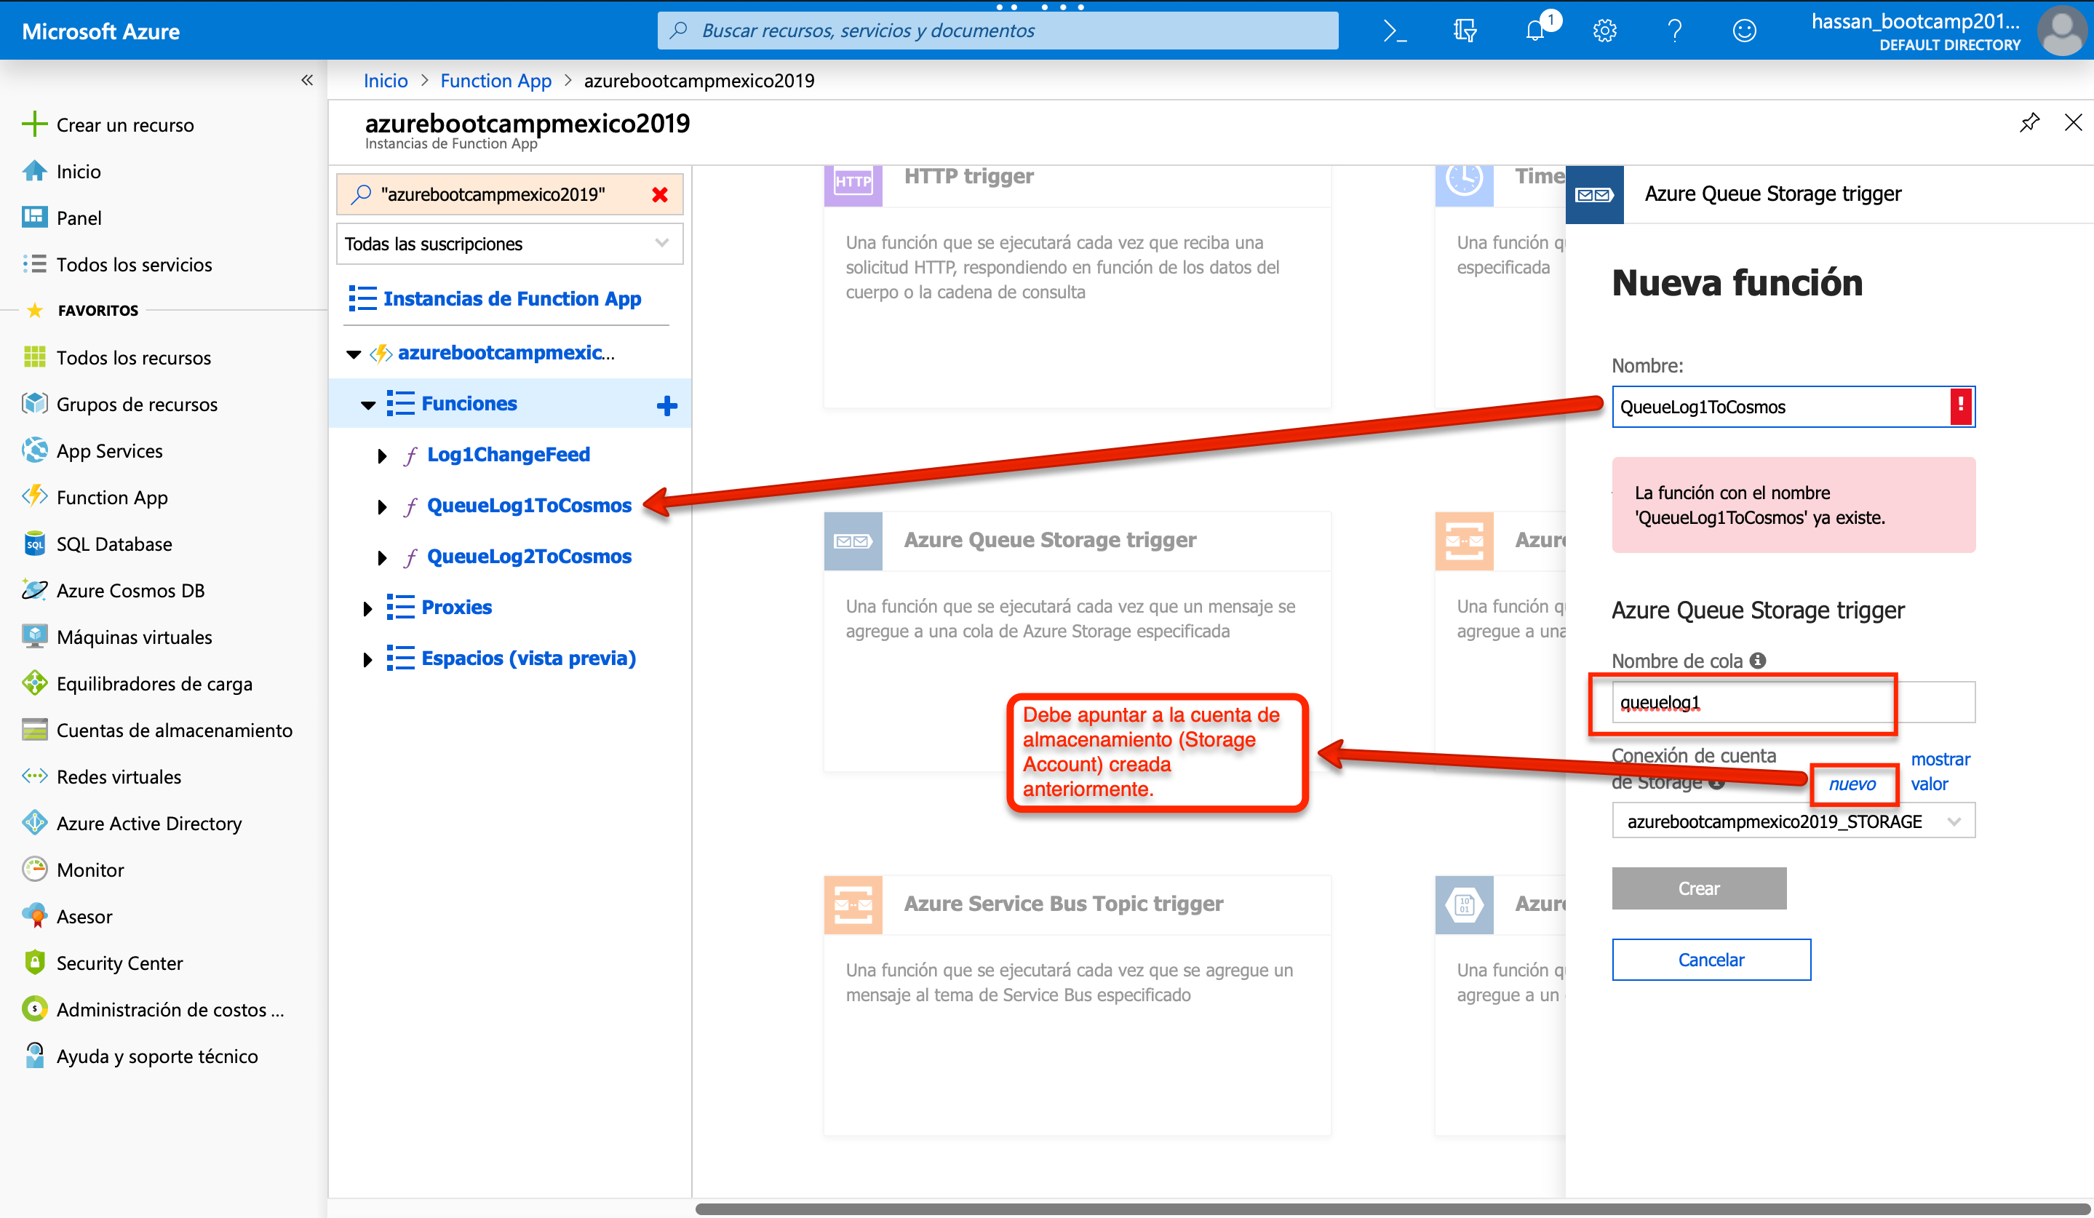
Creación de una Aplicación de Azure Functions.

Slide 26
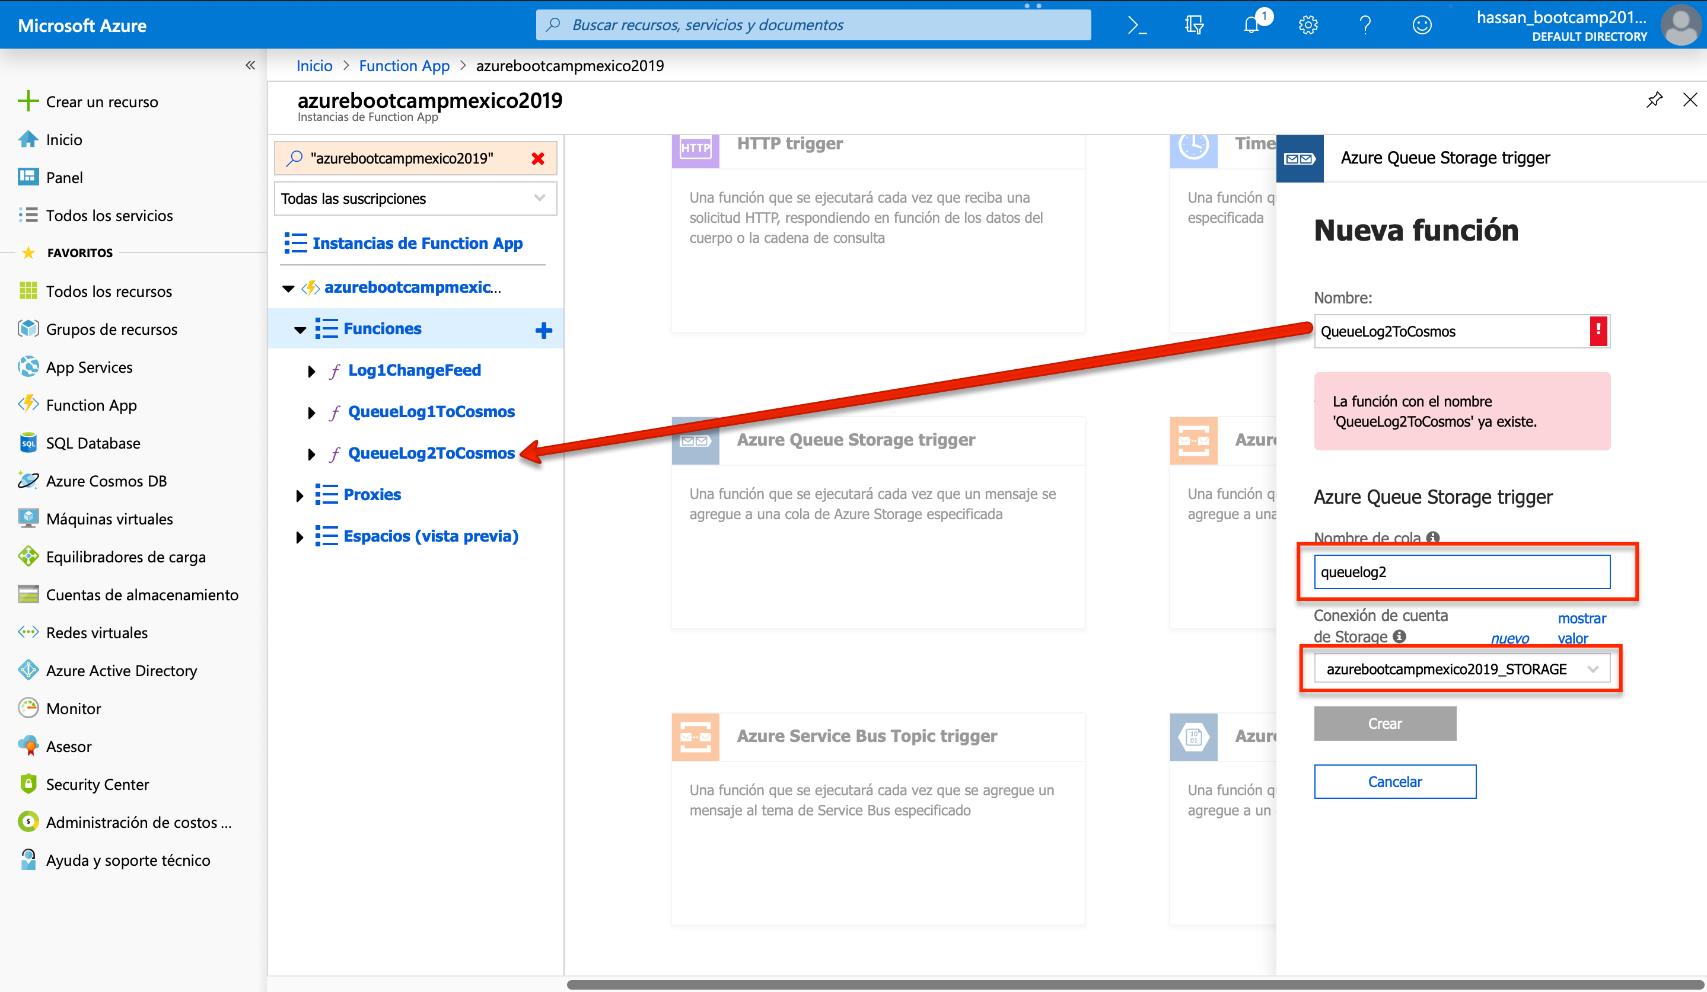
Creación de una Aplicación de Azure Functions.

Slide 27
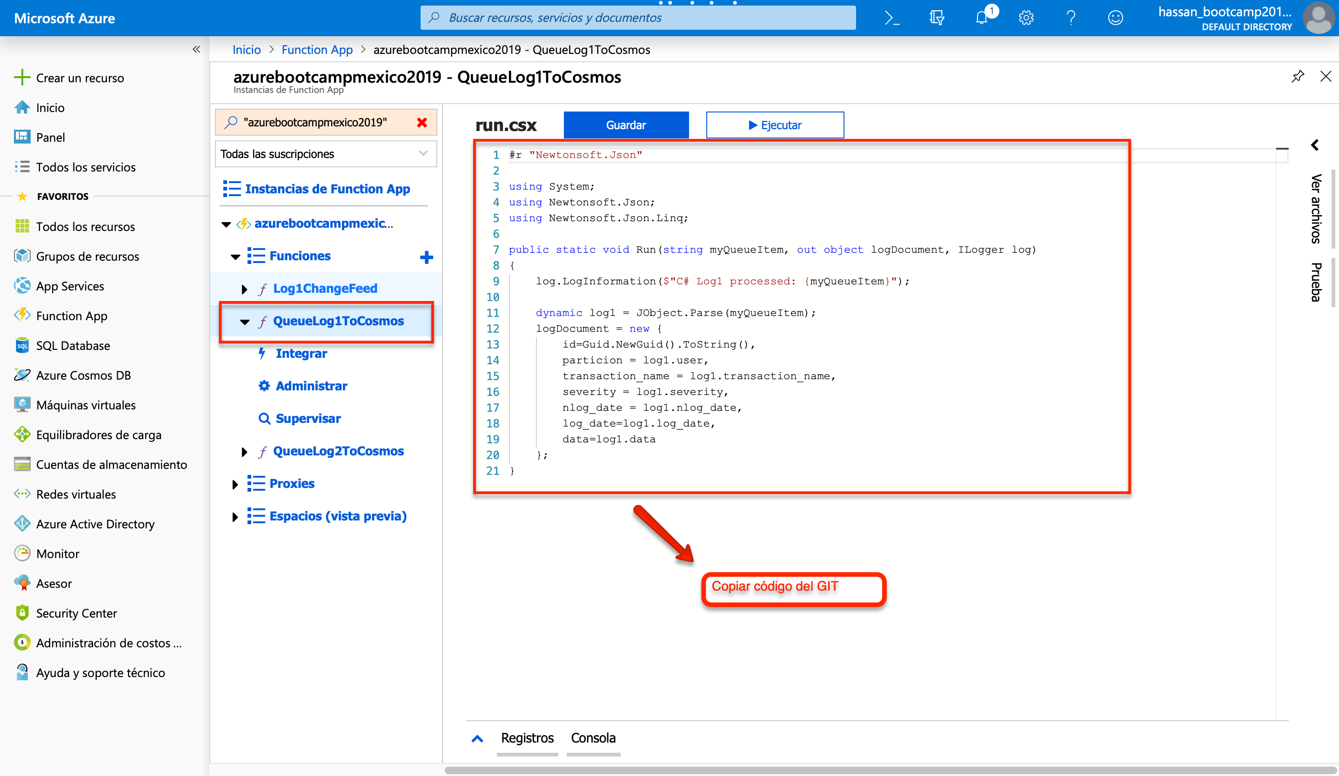
Creación de una Aplicación de Azure Functions.

Slide 28
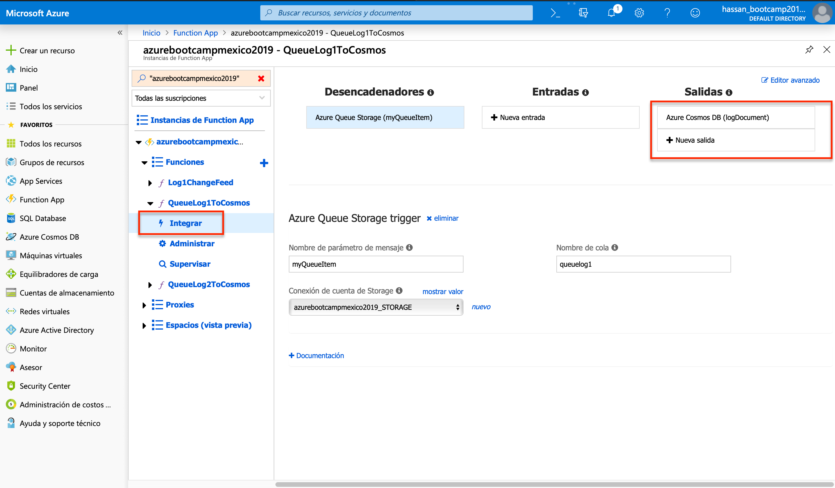
Creación de una Aplicación de Azure Functions.

Slide 29
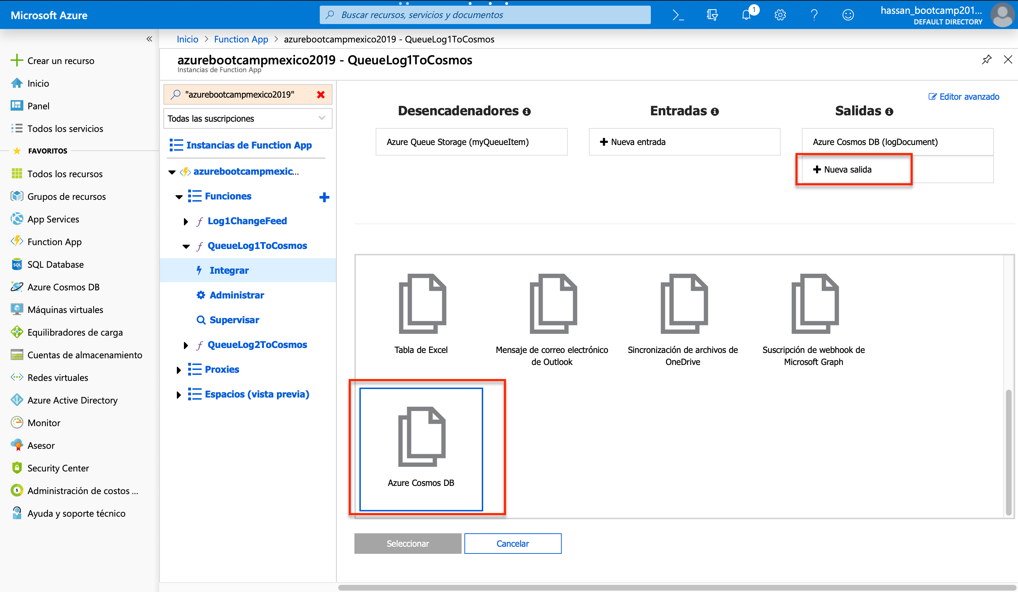
Creación de una Aplicación de Azure Functions.

Slide 30
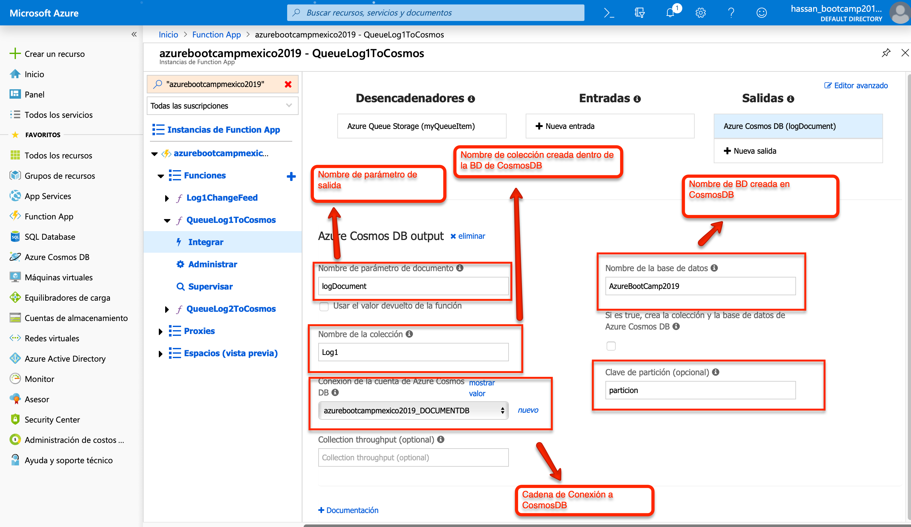
Creación de una Aplicación de Azure Functions.

Slide 31
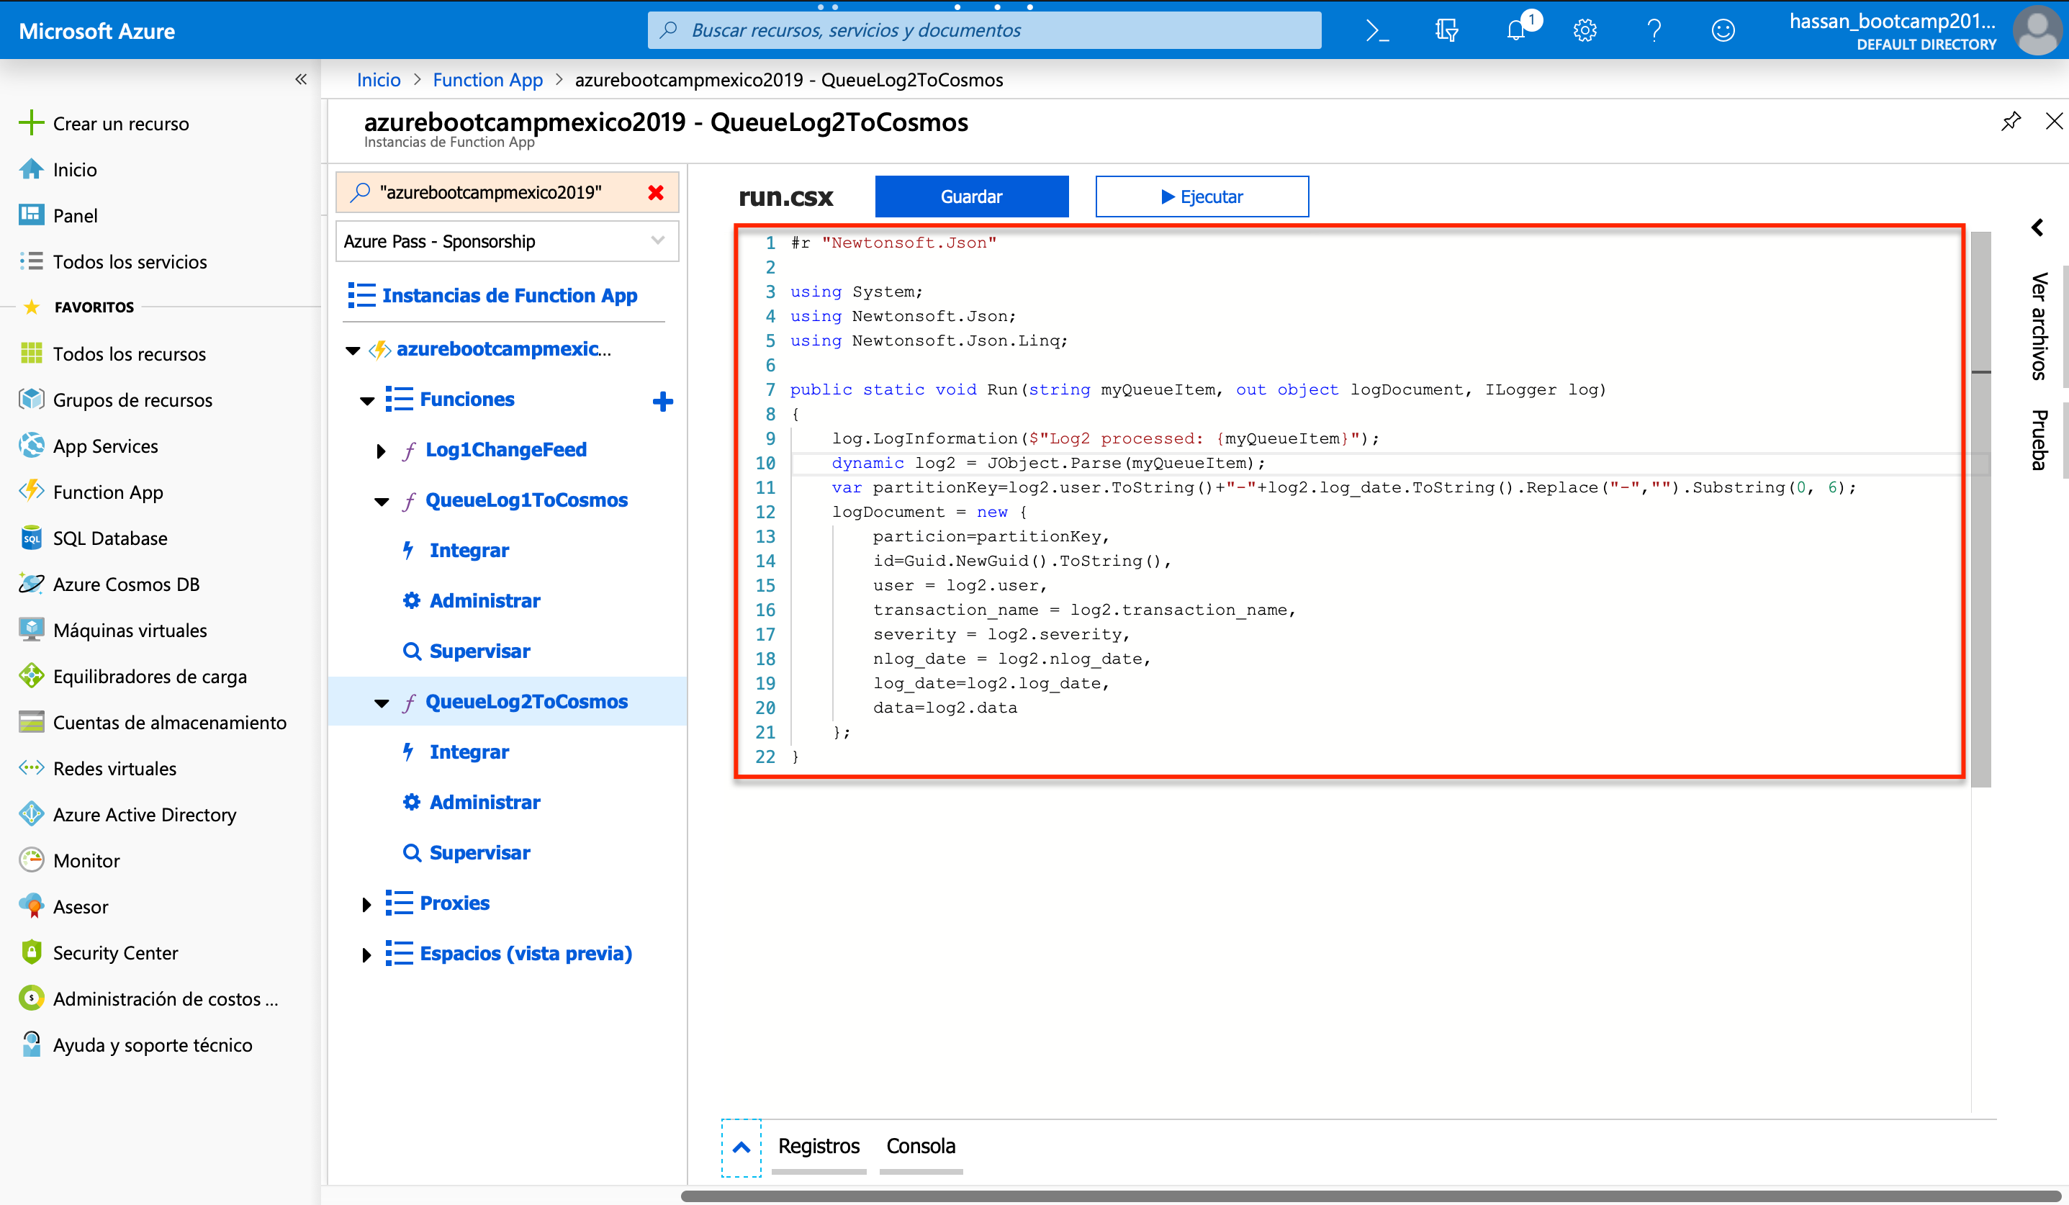
Creación de una Aplicación de Azure Functions.

Slide 32
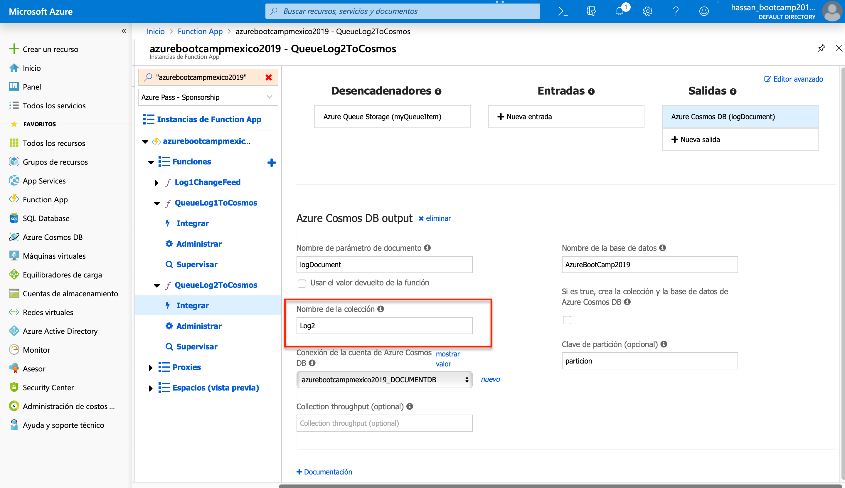
Creación de una Aplicación de Azure Functions.

Slide 33
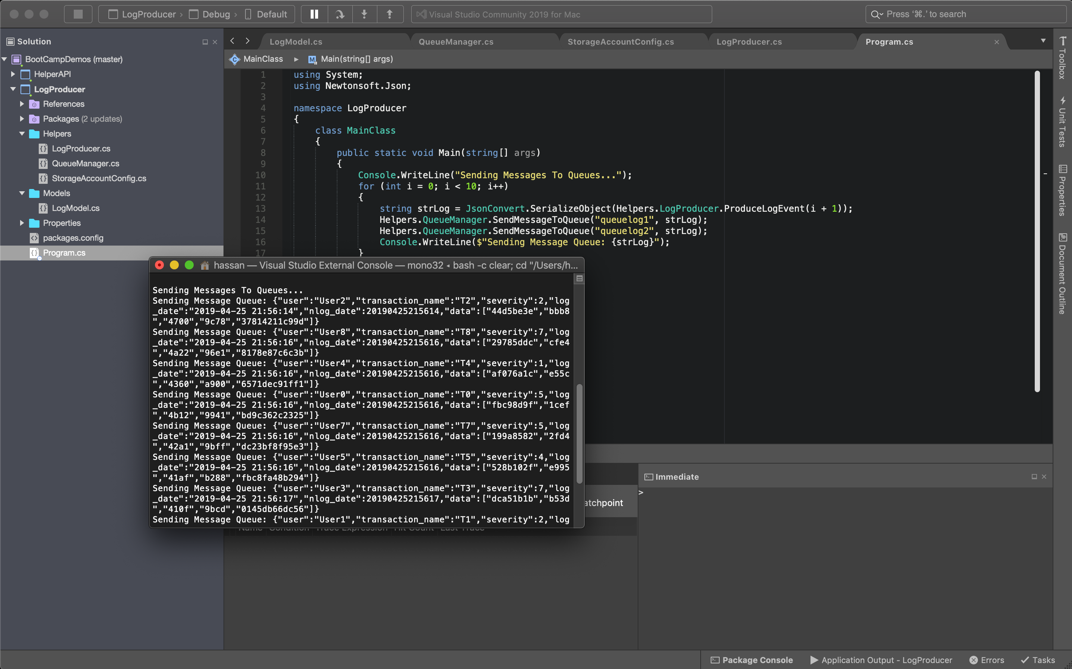
Generar Logs de Ejemplo.

Slide 34
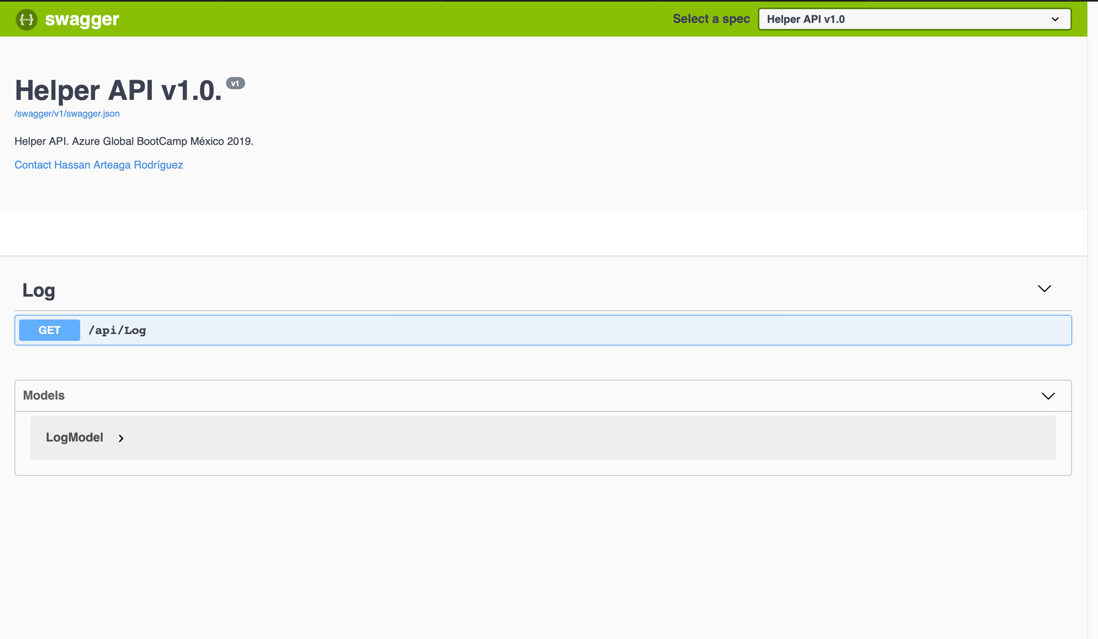
Generar Logs de Ejemplo.
https://helperapilog.azurewebsites.net/swagger/index.html

Slide 35
Modelando mis Datos.
Log1
{
"id": "7ec5ca97-0bc3-418a-81fd-32d7b2f3c89a",
"particion": "User2",
"transaction_name": "T6",
"severity": 7,
"nlog_date": 20190425111712,
"log_date": "2019-04-25 11:17:12",
"data": [
"92c1e82d",
"0646",
"4602",
"9d04",
"93de0a2ad73f"
],
"_rid": "MrEXAPs5R1cBAAAAAAAAAA==",
"_self": "dbs/MrEXAA==/colls/MrEXAPs5R1c=/docs/MrEXAPs5R1cBAAAAAAAAAA==/",
"_etag": "\"30005843-0000-0100-0000-5cc1edae0000\"",
"_attachments": "attachments/",
"_ts": 1556213166
}

Slide 36
Modelando mis Datos.
Log2
{
"id": "5f9ef224-82be-43e0-aacd-c3b3c0d1b9d5",
"particion": "User2-201904",
"user": "User2",
"transaction_name": "T2",
"severity": 9,
"nlog_date": 20190425210008,
"log_date": "2019-04-25 21:00:08",
"data": [
"7b5af40d",
"4d45",
"4a1c",
"9fe3",
"f1c89064d401"
],
"_rid": "MrEXALfH4x8bAAAAAAAAAA==",
"_self": "dbs/MrEXAA==/colls/MrEXALfH4x8=/docs/MrEXALfH4x8bAAAAAAAAAA==/",
"_etag": "\"3100a64c-0000-0100-0000-5cc2662b0000\"",
"_attachments": "attachments/",
"_ts": 1556244011
}

Slide 37
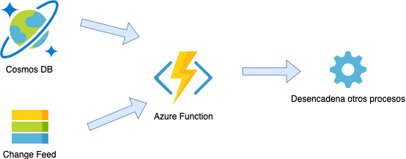
Fuente de Cambios (Change Feed) en CosmosDB.
La compatibilidad con la fuente de cambios en Azure Cosmos DB se establece al realizar la observancia de cualquier cambio en un contenedor de datos de Azure Cosmos DB. Este proceso devuelve la lista ordenada de los documentos que han cambiado en el orden en el que se modificaron.

Slide 38
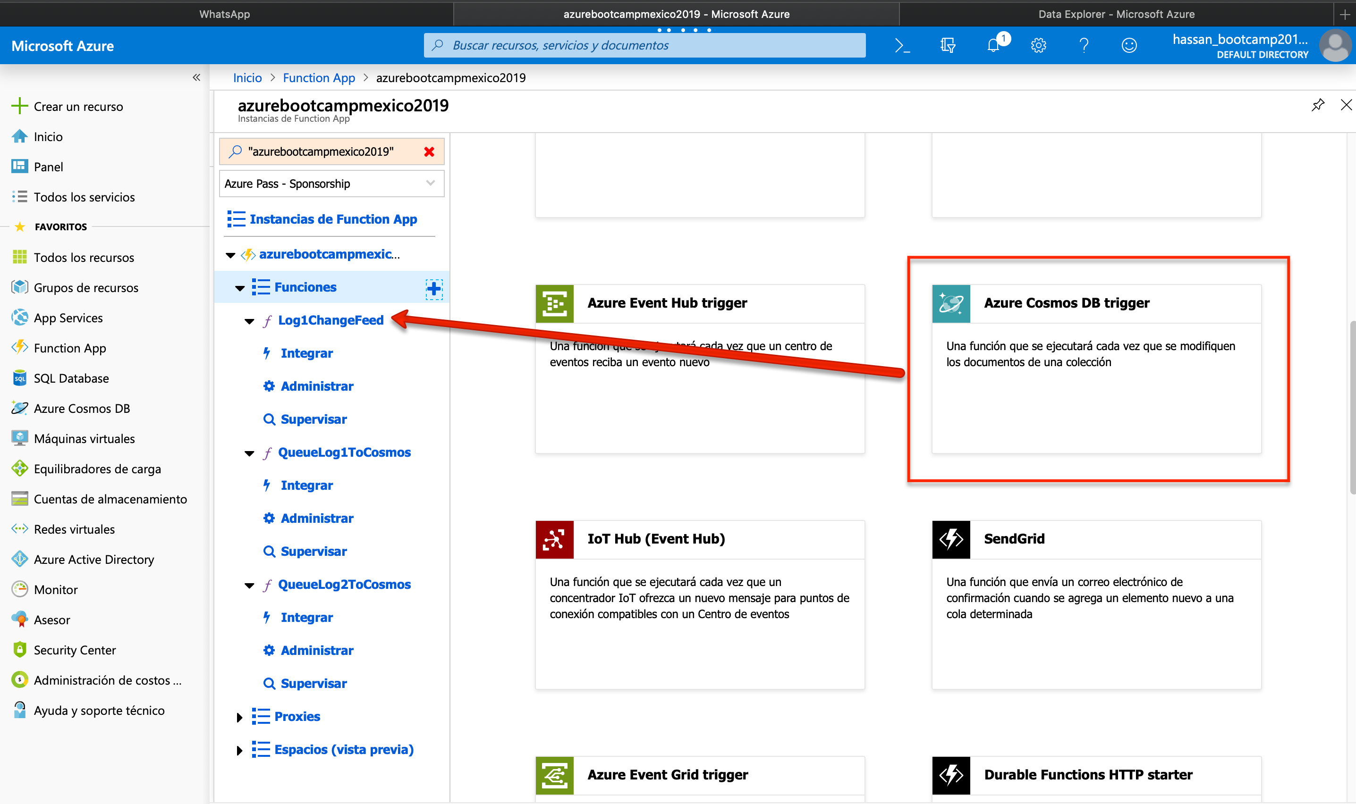
Fuente de Cambios (Change Feed) en CosmosDB.

Slide 39
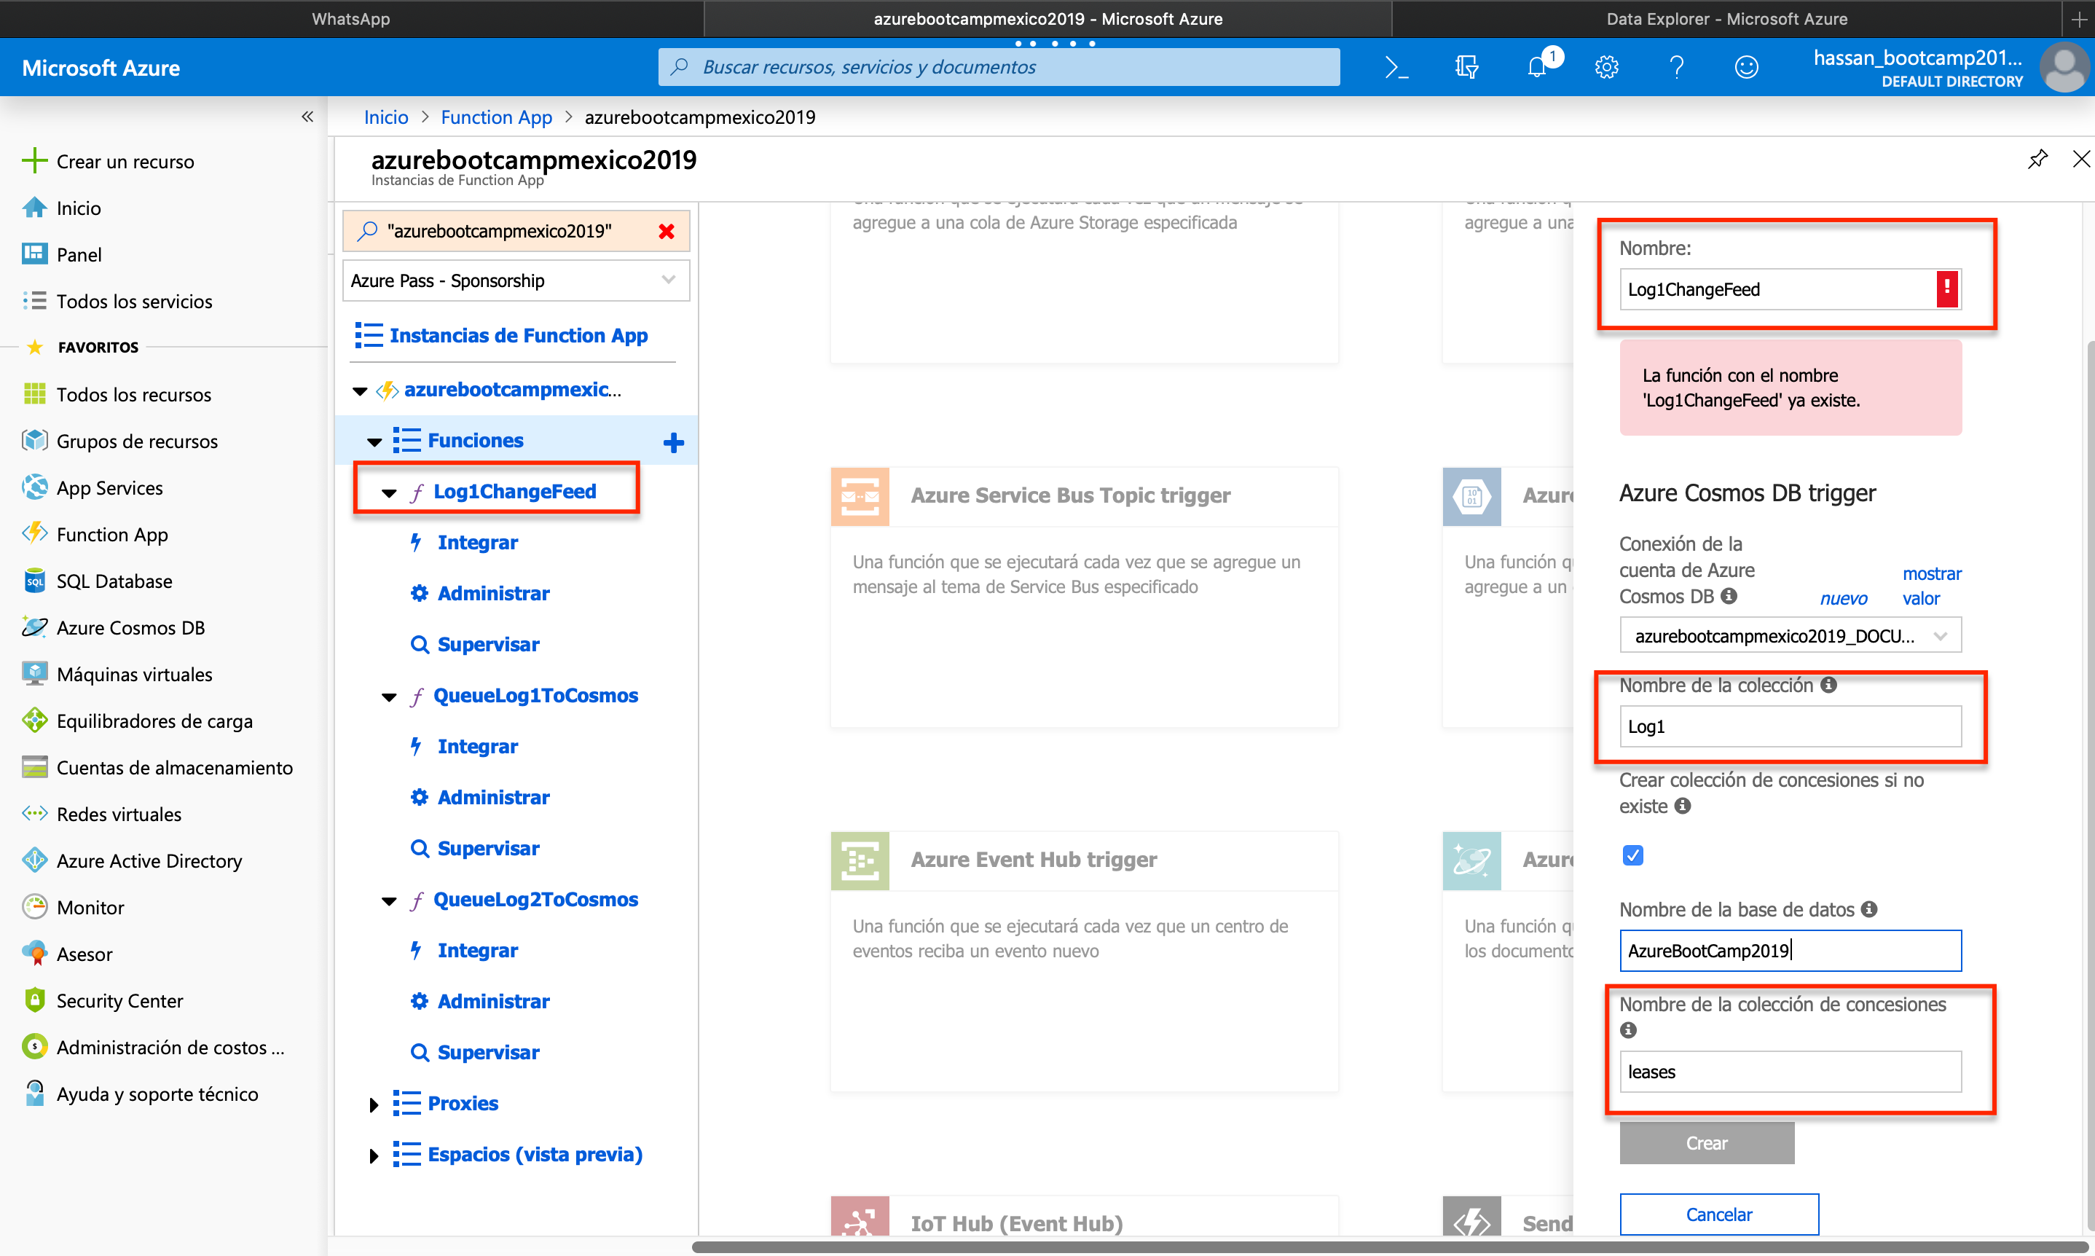
Fuente de Cambios (Change Feed) en CosmosDB.

Slide 40
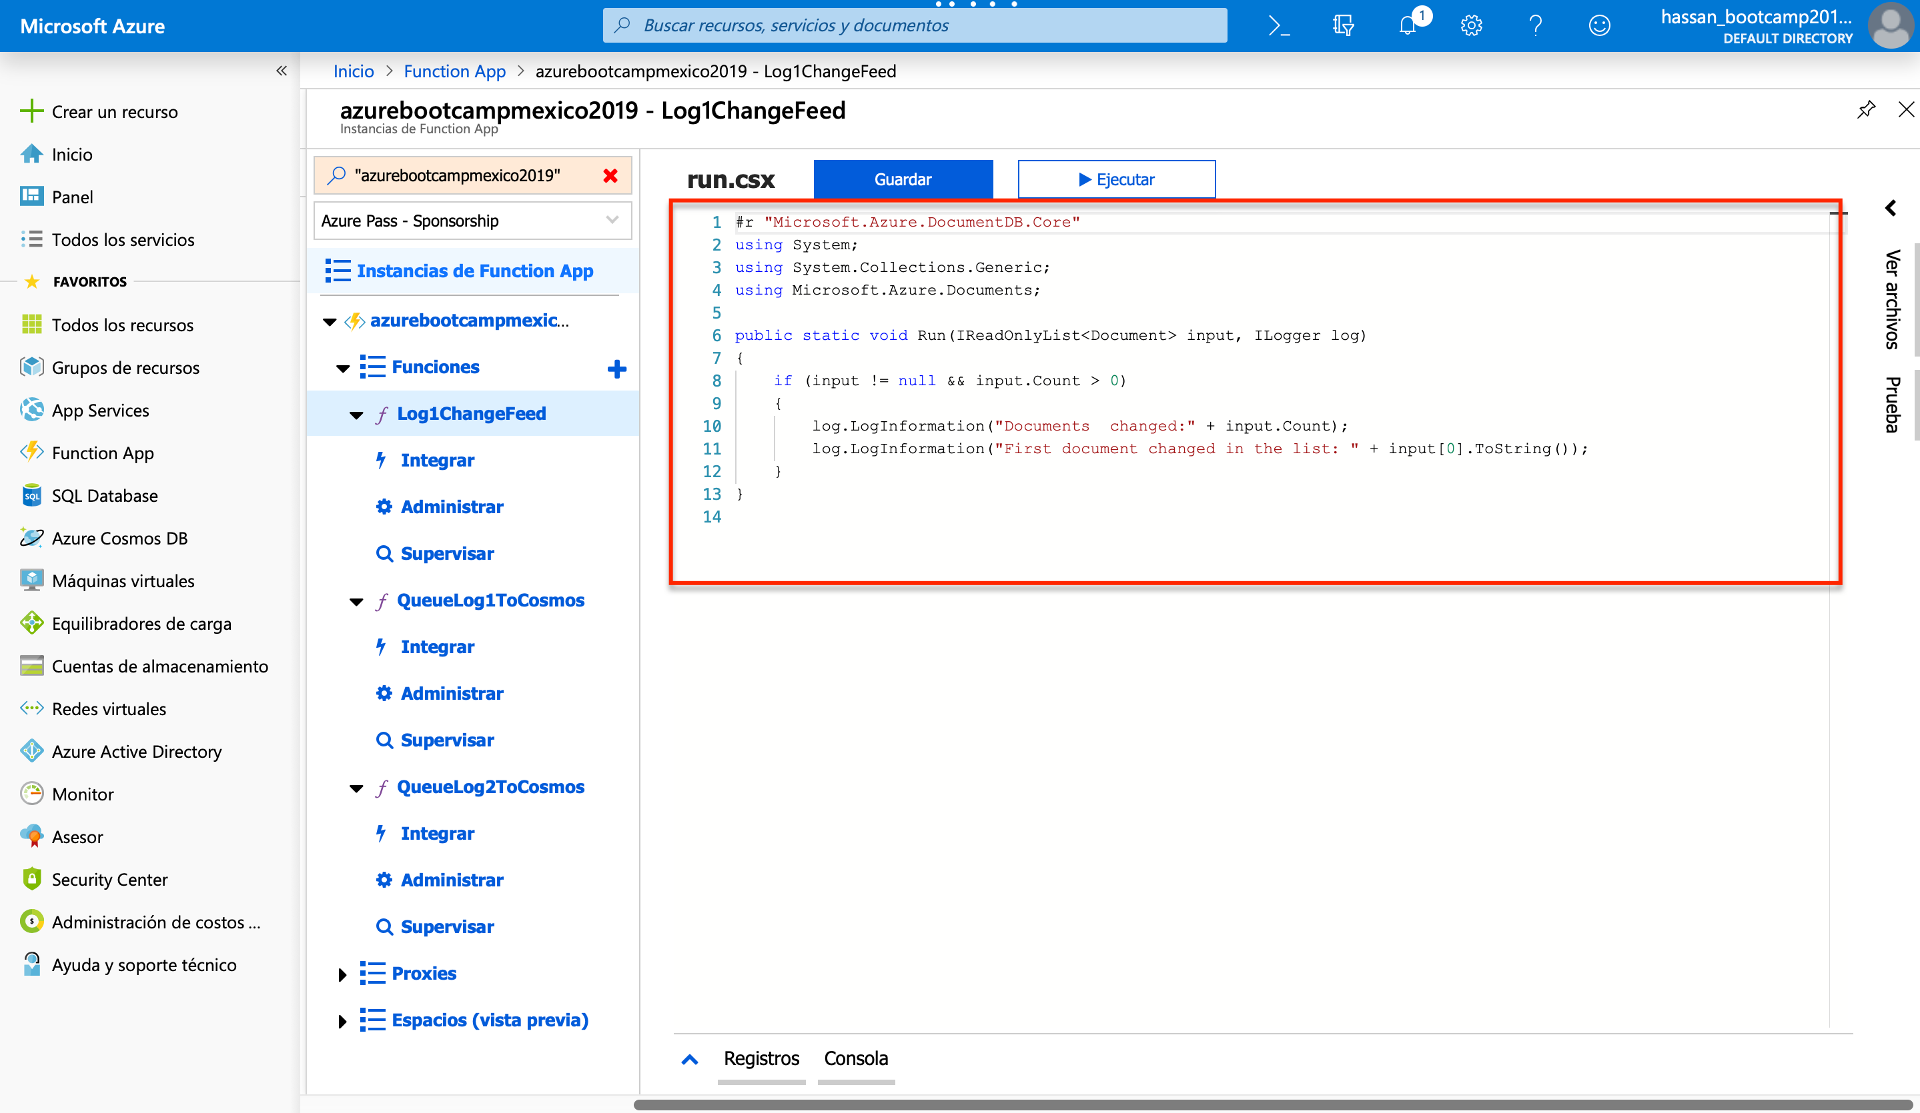
Fuente de Cambios (Change Feed) en CosmosDB.

Slide 41
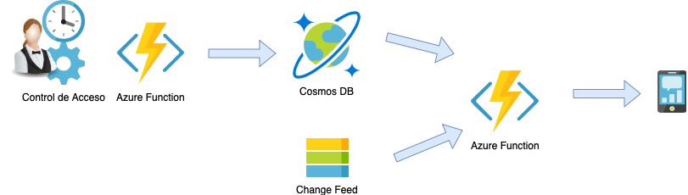
Otros Escenarios.
Detección de Personal No Autorizado según Horario
{
"id": "99d0d584-4a2d-4021-a947-d6265f2413c0",
"particion": "201904",
"empleado": "908463",
"nombre": "Hassan Arteaga Rodríguez",
"departamento": "IT",
"regimen_trabajo": "01",
"horarios": [
{
inicio: 8,
fin: 14
},
{
inicio: 15,
fin: 18
}
],
"entrada": "2019-04-27 08:00:03",
"salida": "2019-04-26 18:01:23",
"_rid": "cJ5VAIaNAzBQAAAAAAAAAA==",
"_self": "dbs/cJ5VAA==/colls/cJ5VAIaNAzA=/docs/cJ5VAIaNAzBQAAAAAAAAAA==/",
"_etag": "\"e60018df-0000-0000-0000-5c4f00b00000\"",
"_attachments": "attachments/",
"_ts": 1548681392
}

Slide 42

Otros Escenarios.
Referencias a Documentos
{
"id": "99d0d584-4a2d-4021-a947-d6265f2413c0",
"nombre_documento": "Presentación Global Azure Boot Camp Mexico 2019",
"usuario": "hassan_arteaga",
"palabras_claves": [
"Azure",
"Serverless",
"CosmosDB",
"Functions"
],
"categorias": [
"Referencia",
"Memoria"
]"fecha": "2019-04-27 08:00:03",
"_rid": "cJ5VAIaNAzBQAAAAAAAAAA==",
"_self": "dbs/cJ5VAA==/colls/cJ5VAIaNAzA=/docs/cJ5VAIaNAzBQAAAAAAAAAA==/",
"_etag": "\"e60018df-0000-0000-0000-5c4f00b00000\"",
"_attachments": "attachments/",
"_ts": 1548681392
}

Slide 43
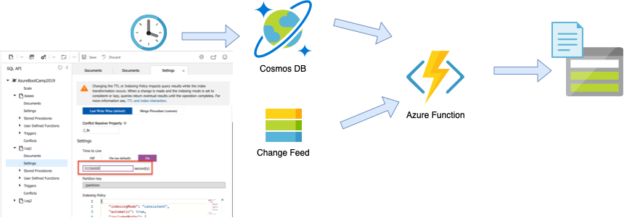
Otros Escenarios.
Expiración de documentos.

Slide 44
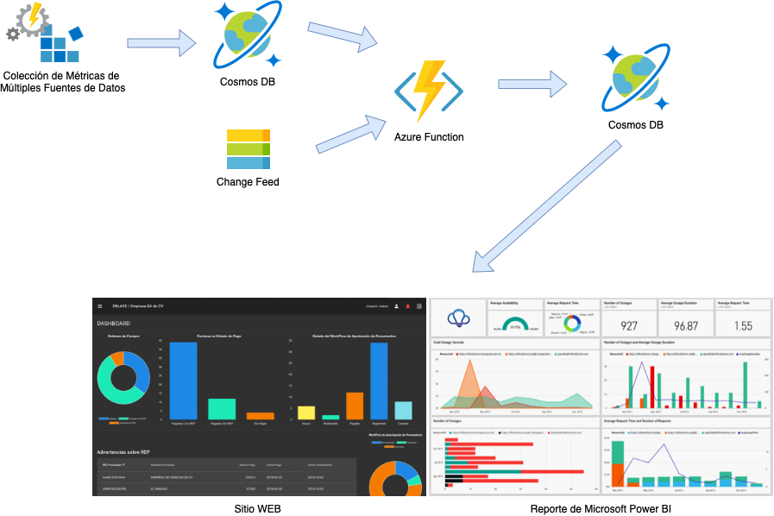
Otros Escenarios.
Reportes y Tableros de datos para toma de decisiones

Slide 45
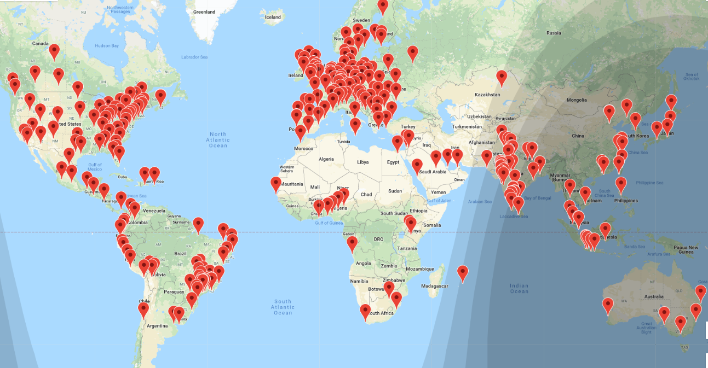
#GlobalAzure #GabMexicoCity #D365MexicoCity Let’s get that sucker trending hard!

Slide 46




All attendees get the following:
Offers are limited time, redeem quickly!
Sponsor | Offering
Cloudmonix https://cloudmonix.com | Cloudmonix offers 2 months free of Ultimate or Pro plans for Azure monitoring! http://bit.ly/globalazure2019-cloudmonix Code: GAB2019
Serverless 360 https://serverless360.com | Serverless360 is offering a limited time Gold plan for free! http://bit.ly/globalazure2019-serverless360
KEMP https://kemptechnologies.com | Kemp is providing a trial of their LoadMaster (load balancer) tool, as well as a free Kemp 360 License to all attendees! http://bit.ly/globalazure2019-kemploadmaster http://bit.ly/globalazure2019-kemp360
Progate https://progate.com | Progate is offering a free month access to their entire platform! http://bit.ly/progateaccessgab2019
RevDeBug https://revdebug.com/ | RevDeBug is offering an enterprise license for 3 months for ALL attendees! http://bit.ly/globalazure2019-revdebug

Slide 47
Gracias !!

